Slide 1


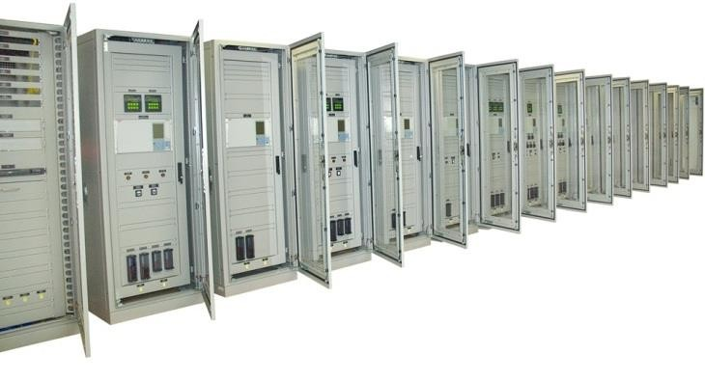
Curso Básico de Protecciones
Introducción Parte II

Slide 2
FUNCIONES DE PROTECCIÓN

Slide 3
Códigos ANSI Funciones de Protección
Nº ANSI Función |  |  | Nº ANSI Función
21 24 25 27 32 32M 32m 37 40 46 46FA 47 48 49 49RTD 50 50CSC 50G 50N 50NS 50Nd 50R 50BF 51 51G 51N 51NS | Distancia Sobreexcitación Comprobación de sincronismo Subtensión |  | 51Nd 51R 51RB 51V 52 59 59N (64) 66 67 67N 67NA 67NS 68FF 68OP 68ZC 74TC/CC 78 79 79 (81m) 81M 81m 81R 85 86 87 87G | Sobreintensidad temporizado de desequilibrio de neutro Sobreintensidad temporizado de neutro calculada Rotor bloqueado Sobreintensidad controlada por tensión Interruptor Sobretensión Sobretensión homopolar Arranques sucesivos Sobreintensidad direccional de fases Sobreintensidad direccional de neutro Sobreintensidad de neutro aislado Sobreintensidad direccional de neutro sensible Fallo de fusible Oscilación de potencia Enmascaramiento de zona Supervisión de los circuitos de apertura y cierre Salto vector Reenganchador Reenganchador por subfrecuencia Sobrefrecuencia Subfrecuencia Derivada de frecuencia Teleprotección Bloqueo de cierre del interruptor Diferencial Tierra restringuida
 | Inversión de potencia Sobrepotencia
 | Subpotencia Subintensidad Pérdida de campo
 | Desequilibrio de intensidades
 | Fase abierta Desequilibrio de tensiones Arranque largo
 | Imagen térmica
 | Sobrecalentamiento mediante RTD Sobreintensidad instantáneo de fase Bloqueo del regulador de tensión Sobreintensidad instantáneo de tierra Sobreintensidad instantáneo de neutro Sobreintensidad instantáneo de neutro sensible Sobreintensidad instantáneo de desequilibrio de neutro Sobreintensidad instantáneo de neutro calculada Fallo de interruptor Sobreintensidad temporizado de fase Sobreintensidad temporizado de tierra Sobreintensidad temporizado de neutro Sobreintensidad temporizado de neutro sensible

Slide 4
PROTECCIÓN DE SOBREINTENSIDAD DE FASE Y NEUTRO
(50/51 ; 50N/51N)

Slide 5

Sobreintensidad I
 Función de sobreintensidad
El relé opera cuando el valor de la corriente supera el umbral fijado por el usuario
Está ligado a un transformador de intensidad que lo alimenta con una corriente proporcional a la del sistema
Sus características son:
 Sencillez en implementación y utilización
 Basado en la aparición de sobreintensidades en la mayoría de fenómenos con deterioro del equipamiento.
 En conjuntos de tres unidades protegen contra faltas entre fases
y otra más contra faltas a tierra.
 Se ajustan por encima de la corriente superior de carga y para que en máximo cortocircuito proporcionen coordinación de tiempos en el disparo de interruptores.

Slide 6
Sobreintensidad II
Son de dos tipos:
 De tiempo definido
Se incluyen aquí los denominados instantáneos que no tienen retardo en la actuación aunque siempre hay una demora en la operación desde que aparece la señal de falta.
El tiempo de actuación es prácticamente constante para cualquier
intensidad.
Para conseguir la selectividad es necesario incrementar el tiempo de actuación en dirección a la generación.
Puede resultar que para faltas cercanas a la generación el tiempo de
actuación sea inadmisiblemente alto dado que las intensidades son
t
I

Slide 7

Sobreintensidad III
 Tiempo inverso
El tiempo de operación varía inversamente al valor de la intensidad de la corriente de acuerdo a una fórmula.
Curvas IEC
Curvas ANSI
⎡
Curvas US
⎡
⎢
⎤
⎥
⎥
⎤
⎥
⎢
T
= M * ⎢
A
+ B⎥
⎢ A
⎥
operación
^{T}operación ^{= M *} ⎢_{⎛ I ⎞}α
+ B⎥
⎢⎛ I ⎞^{α}
⎢⎜
⎟
−1
⎥
⎥⎦
⎢⎜
⎟
−1
⎥
⎥⎦
⎢⎣⎝ ^{I}o ⎠
⎢⎣⎝ ^{I}o ⎠
Normal Inversa Muy Inversa
Extremadamente Inversa Corta Inversa
Larga Inversa
Moderadamente Inversa Muy Inversa Extremadamente Inversa
U1. Moderadamente Inv. U2. Inversa
U3. Muy inversa
U4. Extremadamente Inv. U5. Inversa de tiempo corto

Slide 8
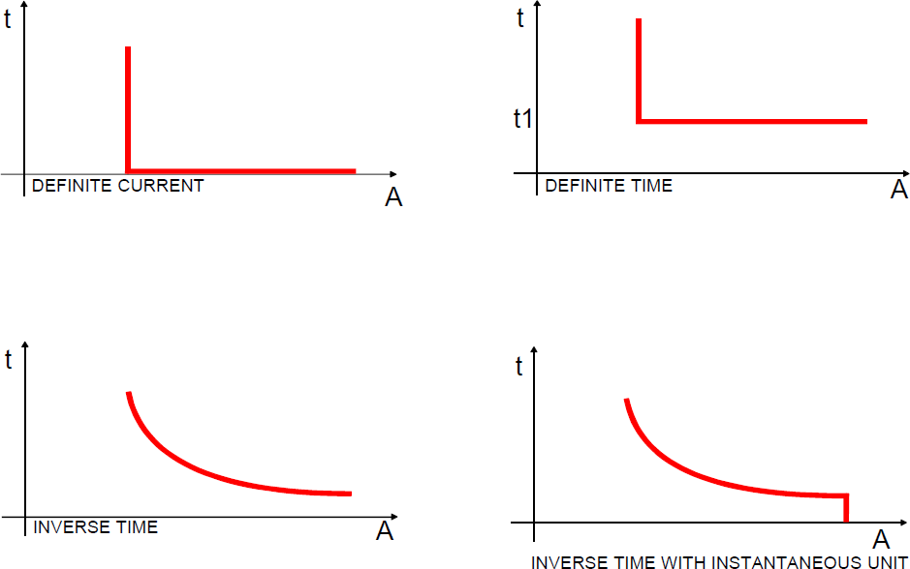
Sobreintensidad IV

Slide 9
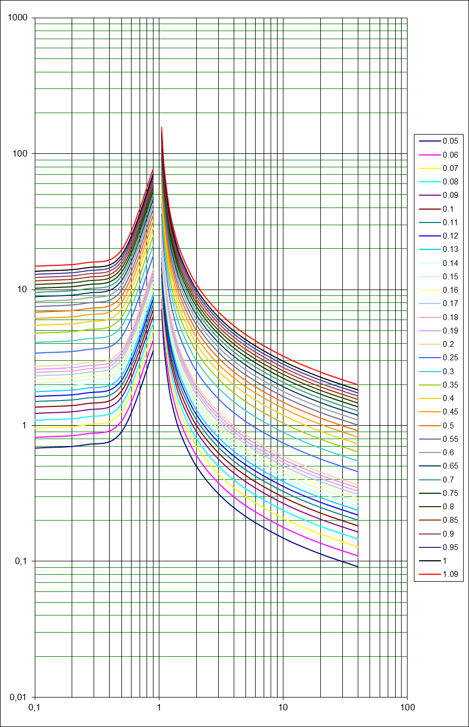
Curvas temporizadas I. IEC
Según la siguiente fórmula:
T = M *
tr
recaída
2
₁ ₋ ⎛ I ⎞
⎜ ⎟
⎝ ^{I}o ⎠
T ⇒ tiempo de disparo (seg)
T_{RECAIDA} ⇒ tiempo de recaída o reposición (seg)
M ⇒ Palanca de tiempo. Rango válido 0.05 a 1.09 en
escalones de 0.01
I ⇒ Intensidad medida
Io ⇒ Ajuste de intensidad de arranque
A, α, tr: ⇒ Constantes que dependen del tipo de curva:
Const. | Norm. Inversa | Muy inversa | Ext. Inversa | Corta Inversa | Larga Inversa
A | 0.14 | 13.50 | 80.00 | 0.05 | 120
α | 0.02 | 1.00 | 2.00 | 0.04 | 1
Tr | 13.5 | 47.3 | 80 | 4.85 | 120
Curva IEC. Característica normal inversa

Slide 10
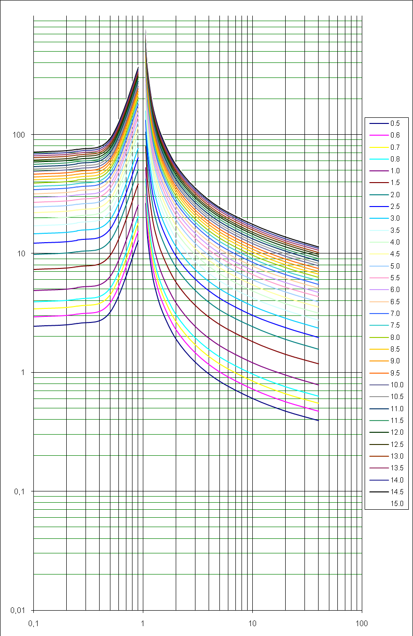
Curvas temporizadas II. ANSI
Según la siguiente fórmula:
⎡
⎢
⎤
⎥
⎥
tr
A
T = M *
T
= M * ⎢
+ B⎥
⎥
⎥⎦
recaída
⎛ I ⎞²
operación
⎢⎛ I ⎞^{α}
1 − ⎜
⎟
⎢⎜
⎟ −1
⎝ ^{I}o ⎠
⎢⎣⎝ ^{I}o ⎠
T ⇒ tiempo de disparo (seg)
T_{RECAIDA} ⇒ tiempo de recaída o reposición (seg)
M ⇒ Palanca de tiempo. Rango válido 0.5 a 15.0 en escalones de 0.01
I ⇒ Intensidad medida
Io ⇒ Ajuste de intensidad de arranque
A, B, α, tr: ⇒ Constantes que dependen del tipo de curva:
Constantes | Moderadamente inversa | Muy inversa | Extremadamente inversa
A | 0,0515 | 19,61 | 28,2
B | 0,114 | 0,491 | 0,1217
α | 0,02 | 2 | 2
Tr | 4,85 | 21,6 | 29,1
Curva ANSI Característica moderadamente inversa

Slide 11

Curvas temporizadas III. US
1000
Según la siguiente fórmula:
⎡
⎢
⎤
⎥
⎥
tr
A
T = M *
0.5
0.6
0.7
0.8
1.0
1.5
2.0
2.5
3.0
3.5
4.0
4.5
5.0
5.5
6.0
6.5
7.0
7.5
8.0
8.5
9.0
9.5
10.0
10.5
11.0
11.5
12.0
12.5
13.0
13.5
14.0
14.5
15.0
T
= M * ⎢
+ B⎥
⎥
⎥⎦
recaída
⎛ I ⎞²
100
operación
⎢⎛ I ⎞^{α}
1 − ⎜
⎟
⎢⎜
⎟ −1
⎝ ^{I}o ⎠
⎢⎣⎝ ^{I}o ⎠
T ⇒ tiempo de disparo (seg)
T_{RECAIDA} ⇒ tiempo de recaída o reposición (seg)
M ⇒ Palanca de tiempo. Rango válido 0.5 a 15.0 en escalones de 0.01
I ⇒ Intensidad medida
Io ⇒ Ajuste de intensidad de arranque
A, B, α, tr: ⇒ Constantes que dependen del tipo de curva:
10
1
0,1
Constantes | U1 | U2 | U3 | U4 | U5
A | 0,0104 | 5,95 | 3,88 | 5,67 | 0,00342
B | 0,0226 | 0,18 | 0,0963 | 0,0352 | 0,00262
α | 0,02 | 2 | 2 | 2 | 0,02
Tr | 1.08 | 5,95 | 3.88 | 5,67 | 0,323
0,01
0,1
1
10
100
Curva US. U2 Inversa

Slide 12
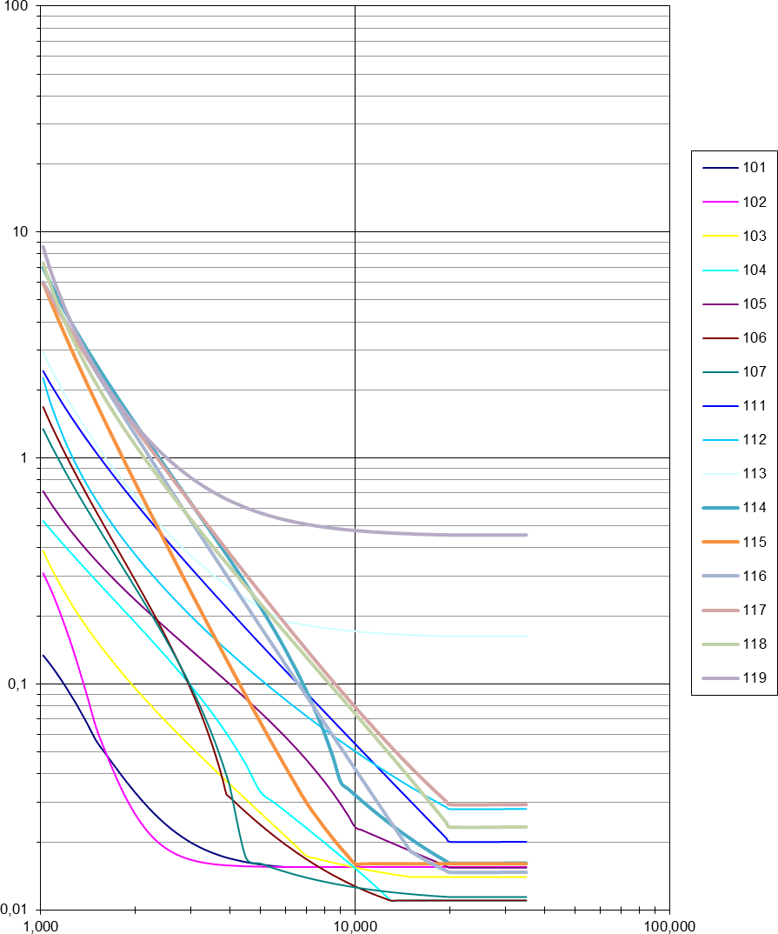
Curvas temporizadas IV. Recloser
Forma 4A, 4C, 5, 5/TC, 6, FX, FXA, FXB Recloser Control
101;102;103;104;105;106;107;111;112;113;114;115;116;117;
118;119;120;121;122;131;132;133;134;135;136;137;138;139;
140;141;142;151;152;161;162;163;164;165;200;201;202
Tipo R, RV, RX
25 Amp (A, B, C, D, E); 3 Amp (A, B, C, D, E);
50Amp (A, B, C, D, E); 70 Amp (A, B, C, D, E);
100 Amp (A, B, C, D, E); 140 Amp (A, B, C, D, E);
160 Amp (A, B, C, D, E); 185 Amp (A, B, C, D, E);
225 Amp (A, B, C, D, E); 280 Amp (A, B, C, D, E);
280X Amp (A, B, C, D, E); 400 Amp (A, B, C,D, E);
400X Amp (A, B, C, D, E); 560 Amp (A, B, C, D, E);
560X Amp (A, B, C, D, E)
Curvas Cooper 120-142

Slide 13
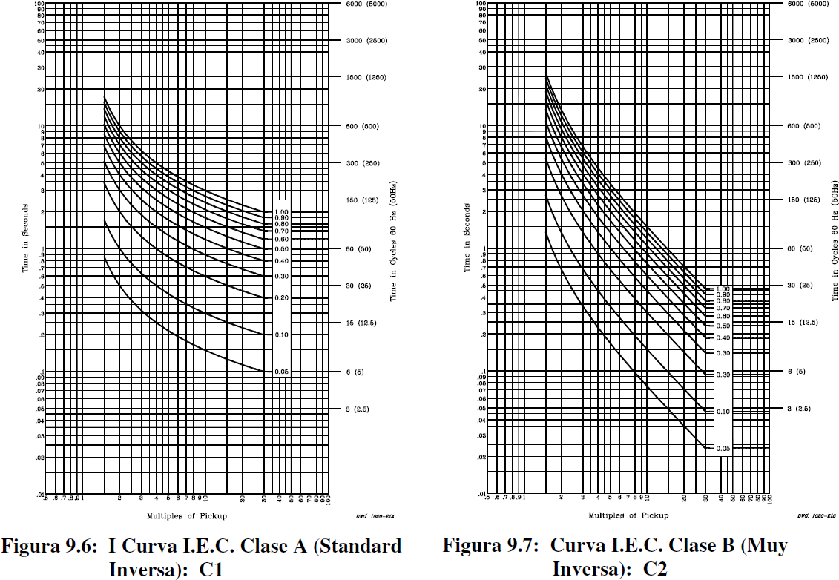
Curvas temporizadas. Curvas ANSI

Slide 14
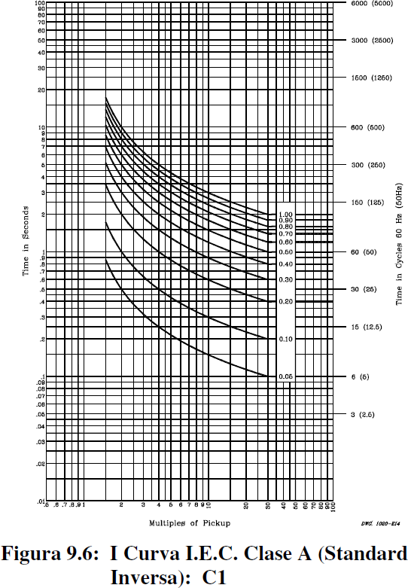
Curvas temporizadas. Curvas ANSI

Slide 15
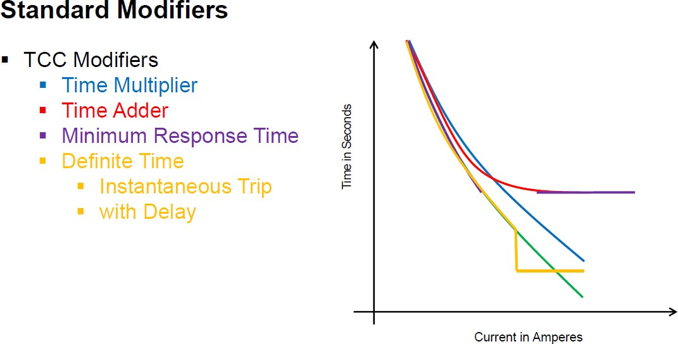
Curvas temporizadas. Modificadores

Slide 16

Sobreintensidad V
Comparación sobreintensidad tiempo fijo – tiempo dependiente
La relación de intensidades en el terminal cercano a la fuente y la intensidad al final de la línea viene dada por Zf / (Zf+Zl)
Zf=Impedancia fuente
Zl=Impedancia de la zona protegida
Comparado las curvas de tiempo con el de tiempo definido se observa que ⇒ el tiempo de actuación es menor manteniendo la selectividad.
En el caso expuesto los relés de las cercanías del generador funcionarían como relés de apoyo de los más lejanos en el caso de que estos no actuaran o no se abriera algún interruptor.
t4
t3
t2
t1
tiempo

Slide 17
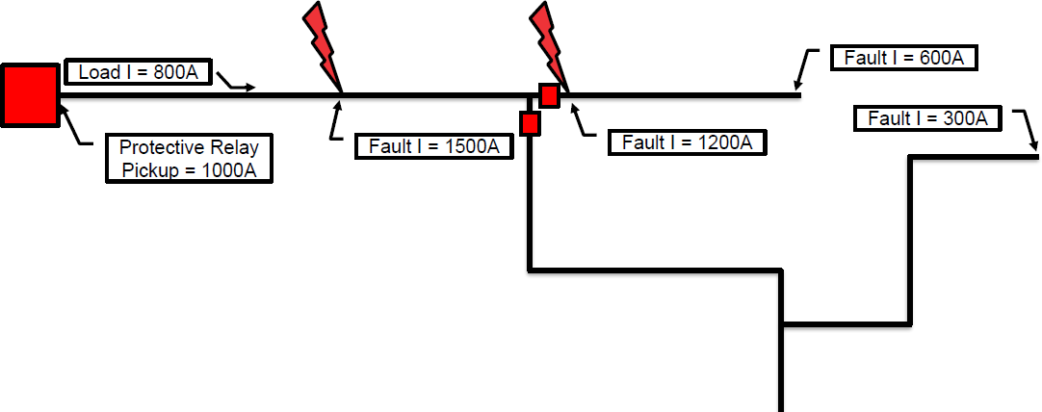
Sobreintensidad. Sensibilidad

Slide 18
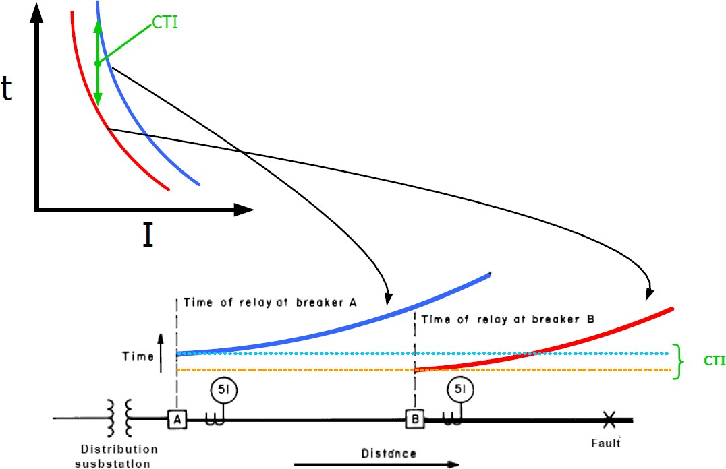
Sobreintensidad

Slide 19
Sobreintensidad VI
Sobreintensidad tiempo fijo – tiempo dependiente ⇒ Aplicación
Las intensidades de cortocircuito en el comienzo y final de la línea siguen la
fórmula Icc(inicio de línea) = E/Zf
Icc(final de línea) = E/(Zf+Zl)
Si la Zf es grande la relación Zf/Zf+Zl es próxima a la unidad ⇒ No hay gran variación entre una falta en el comienzo y en el final de la línea por lo que no se gana tiempo apreciable en la utilización de unidades de tiempo inverso frente a temporizadas.
Los relés de tiempo definido ⇒ para faltas a tierra son mejores para sistemas con puesta a tierra a través de impedancia.
Los de tiempo inverso ⇒ se utilizan cuando la impedancia de la fuente es pequeña respecto a la impedancia del circuito:
Líneas largas
Sistemas puestos a tierra sólidamente en cada estación.
Típicamente para Zf / Zl <2
•

Slide 20
Sobreintensidad VII
Sobreintensidad tiempo fijo – tiempo dependiente ⇒ Aplicación
Curvas muy inversas ⇒ se utilizan para líneas en que las variaciones en las intensidades de falta son grandes entre el extremo donde se halla la protección y el extremo remoto. Son más rápidas para intensidades grandes que las inversas.
Curvas extremadamente inversas se usan donde se necesiten bajos tiempos
de disparo.
Se puede usar el mismo ajuste para muchos relés en serie. Aplicaciones comunes de las curvas extremadamente inversas:
  Es útil en protección de aparatos contra sobrecalentamientos
  En la tierra de transformadores, en cables caros, etc.
  Para coordinar con fusibles
  Cuando hay que restablecer el servicio en una línea de distribución tras un tiempo largo fuera de servicio (cargas frías). Los hornos, bombas, etc. tienen puntas de reconexión de entre 3 y 4 veces la corriente de máxima carga que decaen muy lentamente.
En ocasiones la unidad instantánea se usa como complemento de los de retardo
inverso.
Se ajusta para la intensidad de cortocircuito en el extremo más alejado de la línea a proteger. De esta forma no verá sobrecargas más lejos de su zona a proteger.

Slide 21
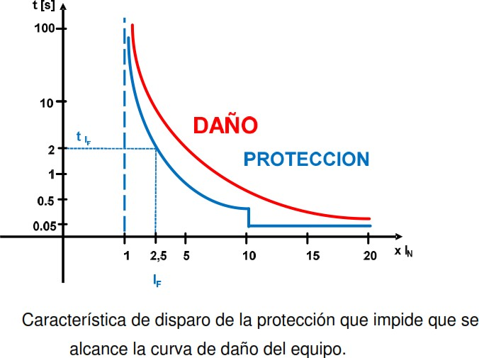
Curvas de ajuste frente a nivel de daño

Slide 22
Sobreintensidad VIII
Sobreintensidad de neutro
Basado en la medida de la corriente residual In=3xI0
Ventajas de Ineutro:
Gran alcance resistivo Fáciles de ajustar
No les afecta la carga circulante
No afectadas por las cargas conectadas fase-fase (p.ej. delta-estrella)
Desventajas
Afectadas por cambios en las fuentes Afectadas por la impedancia mutua Afectadas por el desbalance normal
Afectadas por aperturas del interruptor y fases abiertas
Se ajusta por encima del máximo desbalance sin falta debido a:
Líneas de transmisión no transpuestas Carga desbalanceada

Slide 23
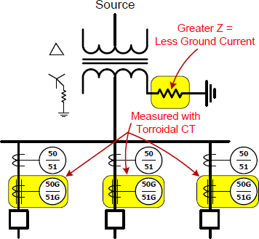
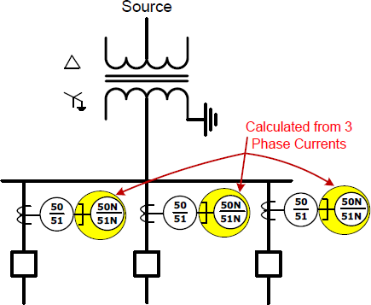
Sobreintensidad IX
Detección de falla a tierra
Suma vectorial de tres fases
Medición de la corriente de tierra (TC toroidal)

Slide 24
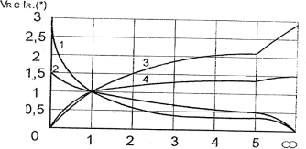

Sobreintensidad X
Sobreintensidad de neutro ⇒ Cálculo de faltas a tierra
a) Defecto simple Fase-tierra b) Defecto doble fase-tierra
I
₌ 3V ₌ 3 ⋅ V
I =
3VZ₁ ₌ 3 ⋅ V
R
2Z + Z (2 + K ) Z
R
(2K + 1) Z
1 0 1
2Z₁Z_{o} + Z ²
1 1
_{V =} 3K _{V}
₌ 3K _{V}
2K +1
R
2 + K
V
R
V =Tensionsimple

Slide 25
Sobreintensidad XI
Sobreintensidad de neutro ⇒ Ajustes
Faltas a tierra
La corriente residual es cero en condiciones normales y varía con la distancia a la falta y no tanto con la condición de generación.
Se ve limitada con el método de puesta a tierra
El ajuste debe ser tal que dispare con la falta más lejana de la zona a proteger.
En sistemas puestos a tierra sólidamente o con baja impedancia:
10%-20% de la carga
Para motores y generadores se suele limitar la corriente de falta a tierra a 10A por lo que usa un toroidal y un ajuste en torno a 6A primarios.

Slide 26
Sobreintensidad XII
Sobreintensidad de neutro ⇒ Ajustes
Faltas a tierra para sistemas con puesta a tierra con resistencia:
Calcular una falta en el secundario del trafo
70% de corriente de falta a tierra con un pequeño retraso de 100ms.
40% de corriente de falta a tierra con un pequeño retraso de 400ms. Detectaría faltas con resistencia. El retraso protege de disturbios del sistema como apertura/cierre de líneas.
10% de la corriente de falta con retraso de 0,8s. Detectaría faltas con gran resistencia. No debe haber secuencia homopolar en condiciones de funcionamiento sin falta. El retraso protege ante ruido en el circuito del CT.
Para neutro aislado y bobina Petersen
Se usa el neutro sensible como direccional

Slide 27
Sobreintensidad XIII
Selección de TC
La corriente de carga no debe superar la capacidad permanente del TC y
del relé.
La corriente
secundaria en condiciones de corto mínimo debe ser
superior a la sensibilidad mínima del relé.
La corriente secundaria en condiciones de corto máximo debe ser inferior a la capacidad máxima del relé sin saturación del TC.
Rtotal=RCT+2xRcable+Rrelé
Vmax=Rtotal x Imáxima x (1+X/R)
Si Vmáx<Vk con un factor de seguridad no hay saturación

Slide 28
Coordinación de relés de sobreintensidad I
El objetivo de las protecciones ⇒ despejar las faltas existentes en el
sistema de potencia ⇒ dejando fuera de servicio la mínima área posible
⇒ minimizando de este modo los cortes de tensión.
Para conseguir este objetivo de selectividad ⇒ los ajustes de las funciones y automatismos incorporadas en cada protección deben ser las correctas, y además deben estar coordinadas con las protecciones adyacentes a ella.
Existen diferentes formas de obtener dicha selectividad. A continuación analizaremos alguna de ellas
Selectividad cronométrica
Selectividad amperimetrica Selectividad lógica
Uso complemetario de selectividades

Slide 29

Coordinación de relés de sobreintensidad II
Selectividad cronométrica
Consiste en ⇒ obtener selectividad ante una falta coordinando las temporizaciones de las funciones de protección de forma que las protecciones instaladas mas cerca de la carga tengan una temporización menor que las instaladas aguas arriba.
La diferencia en tiempo de los ajustes de las diferentes protecciones
deberá ser como mínimo de 200 ms.
  Este tiempo comprende el tiempo de actuación del interruptor, la histéresis de la protección ( la protección debido a su inercia continua operando aun cuando la falta haya sido despejada) y un margen de seguridad.
Δt = t₅₂ + t_{S} + t_{h} ≈ 200 ms
^{t}52
t_{s}
t_{h}
Dif t
Donde:
t₅₂ = tiempo de actuación del Interruptor t_{S} = margen de seguridad
t_{h} = tiempo debido a la histéresis

Slide 30
Coordinación de relés de sobreintensidad III
Selectividad cronométrica ⇒ ejemplo
1
50 51
2
50 51
3
50 51
F
Tiempo
3 2 1
0.6s
Δt
0.4s
0.2s
Δt
Intensidad
Tiempo
3 2
Δt
Intensidad

Slide 31

Coordinación de relés de sobreintensidad IV
Selectividad amperimétrica
Se basa ⇒ en el amortiguamiento que sufre la corriente de cortocircuito con la impedancia del circuito en falta.
Se suele utilizar en la parte final del sistema de protección (carga), o en aquellos sistemas en los que existe una diferencia de impedancia entre dos protecciones a coordinar.
A continuación se muestra un ejemplo:
El relé mas lejano a la alimentación tendrá el ajuste mas bajo
Entre dos protecciones hay que tener en cuenta
Tiempo de eliminación de falta mediante interruptor (tiempo de apertura + tiempo extinción arco)
Errores en los elementos asociados
Márgenes de seguridad

Slide 32

Coordinación de relés de sobreintensidad V
Selectividad amperimétrica
Al coordinar relés de sobreintensidad temporizados, es preferible que todos posean características similares, de lo contrario habrá descoordinación.
Riesgo descoordinación
Descoordinación

Slide 33
Coordinación de relés de sobreintensidad VI
Selectividad lógica
Para analizar la coordinación lógica ⇒ caso representado en la figura 2.
1
50 51
2
50 51
3
50 51
F
Ante la existencia de la falta F ⇒ los tres relés instalados en cascada ( 3, 2 y 1) verán la falta ⇒ pero para obtener la selectividad buscada, deberá ser el relé 3 el que la despeje.
Para ello, el relés 3 una vez detectada la falta ⇒ enviará una señal de bloqueo al relé instalado aguas arriba ( en este caso el 2) y este a su vez al que instalado aguas arriba.
El relé 3 a su vez, al ver la falta y no recibir ninguna orden de bloqueo, interpreta que la falta en su tramo de protección y da la orden de disparo para despejar la falta.

Slide 34
Coordinación de relés de sobreintensidad VII
Selectividad lógica
Ventaja ⇒ Se pueden tener todos los relés ajustados con un mismo tiempo de actuación, dado que la selectividad se obtiene con las señales de bloqueo ⇒ no se tiene la limitación en cuanto a tiempo de espera admisible que se tiene en la selectividad cronométrica.
Una de las aplicaciones de esta selectividad es ⇒ en aquellos casos en los que no se pueda aplicar la selectividad cronometrica por necesitar en los equipos de cabecera unos tiempos de retardo cercanos a 1 segundo.
Desventaja ⇒ requiere un cableado entre protecciones ( para enviar la señal de bloqueo) o un canal de comunicación.

Slide 35
Coordinación de relés de sobreintensidad VIII
Uso complementario de selectividades
50 51
selectividad amperimetrica
50 51
selectividad lógica
50 51
selectividad cronológica
50 51
Cada una de las selectividades descritas tiene sus ventajas y sus desventajas ⇒ la obtención de la óptima selectividad en un sistema vendrá dada por la aplicación de la correcta selectividad en cada parte del sistema.
La siguiente figura muestra un
ejemplo de
aplicación de tres
⇒ lógica,
selectividades
amperimétrica y cronométrica.

Slide 36
Sobreintensidad
50/51 y 50/51N : Sobreintensidad de fase y neutro
La protección de sobreintensidad actúa cuando la intensidad de fase/neutro
supera el valor ajustado y tras transcurrir el tiempo ajustado.
  Característica temporizada
  Característica instantánea
Tiempo
Intensidad
t independiente
inversa
muy inversa
extremadamente inversa
instantánea

Slide 37
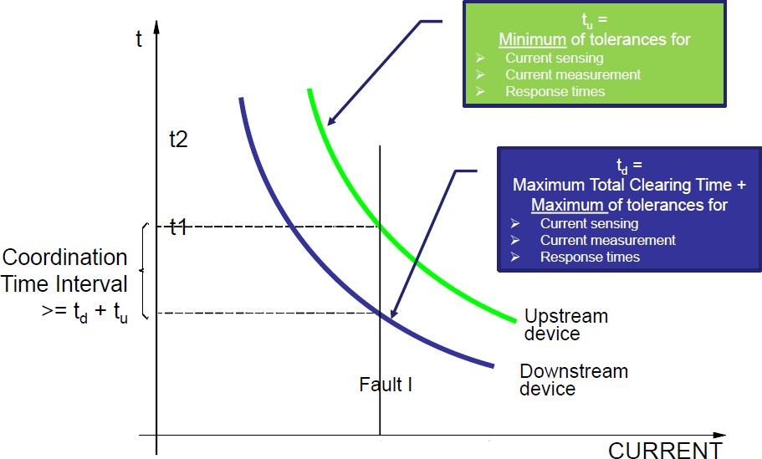
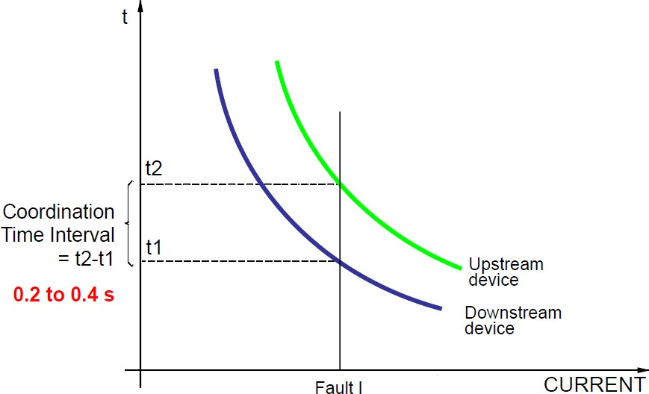
Sobreintensidad
Curvas de tiempo inverso de sobre intensidad asociadas a dos dispositivos
en serie

Slide 38
Sobreintensidad
50/51 y 50/51N : Sobreintensidad de fase y neutro
Por función se puede seleccionar el funcionamiento de la función de sobreintensidad
Producir disparo
Arrancar pero no llega a dar señal de disparo
Que la recaida se produzca emulando disco ⇒ La unidad permite ajustar características de tiempo de recaída, emulando así el disco de inducción de relés electromecánicos y permitiendo una mejor coordinación de la protección.
Anulación de temporizados
Se puede programar para cada función de temporizado de sobreintensidad una entrada digital o lógica tal que si se activa la función deje de estar temporizada y pase a comportarse como instantánea

Slide 39
Sobreintensidad temporizada de fases
Elemento Temporizado
Arranque
Curva
Familia de Curvas
Característica
Reset electromecánico (S/N)
Tiempo Fijo
Modificadores de Curva
blk51
blkAnyOC
blkAnyProt
r51PaPkup (Arranque)
IFA_{MED}
+
IFA Arranque -
Elemento Temporizado
r51PaTrip
(Disparo)
blk51Pa
IFB_{MED +}
r51PbPkup (Arranque)
IFB Arranque -
Elemento Temporizado
r51PbTrip
(Disparo)
blk51Pb
IFC +
r51PcPkup
(Arranque)
MED
IFC Arranque -
blk51Pc
Elemento Temporizado
r51PcTrip (Disparo)

Slide 40
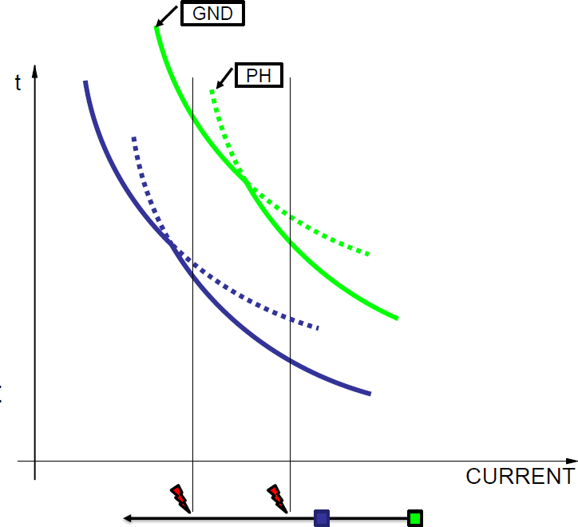
Sobreintensidad temporizada de fases
Fallas de fase a tierra
Curvas de fase y tierra utilizadas
  Ambos relés se activarán
Curva compuesta
Utiliza más rápido la fase o la tierra en cada nivel de falla.

Slide 41
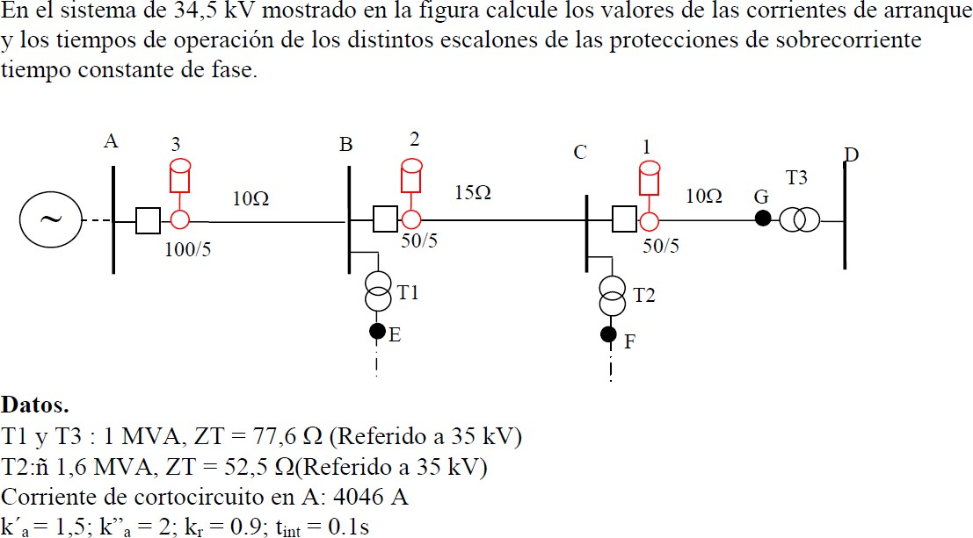
Sobreintensidad. Ejemplos Tiempo Constante

Slide 42
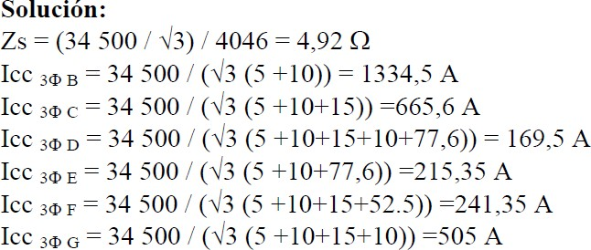
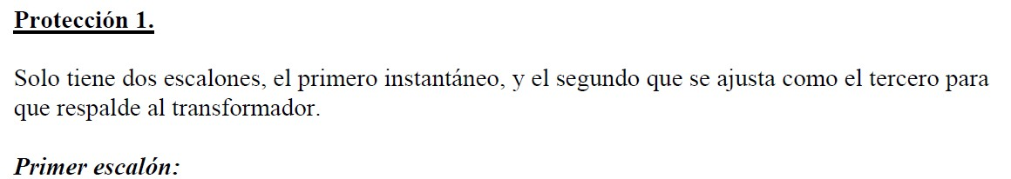
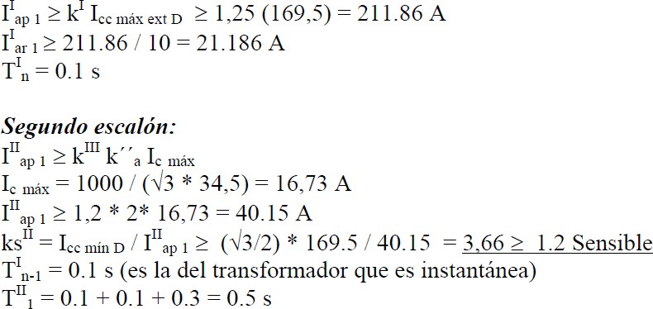
Sobreintensidad. Ejemplos Tiempo Constante

Slide 43
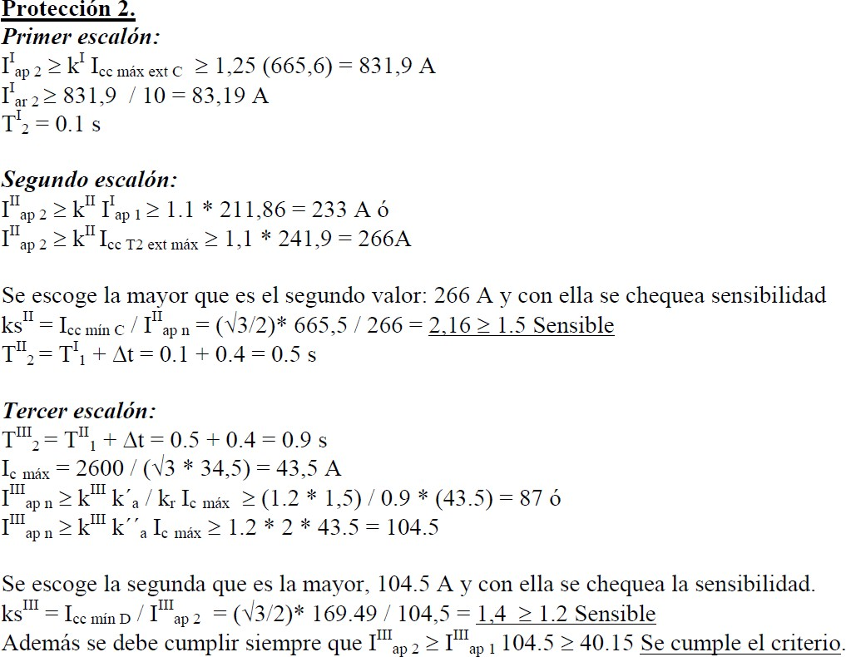
Sobreintensidad. Ejemplos Tiempo Constante

Slide 44
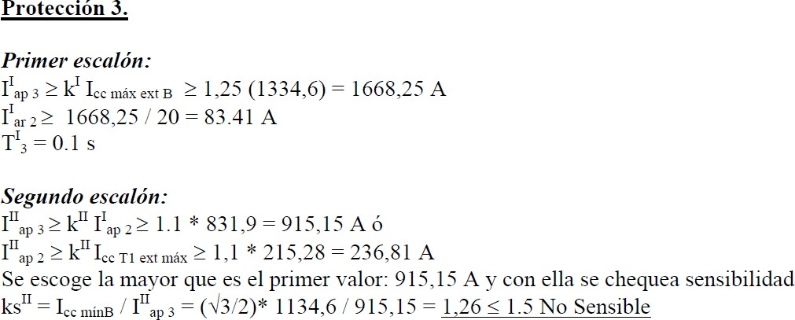
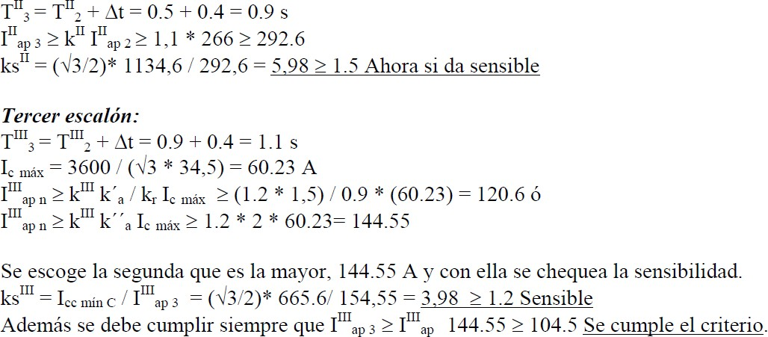
Sobreintensidad. Ejemplos
Tiempo Constante

Slide 45
Sobreintensidad. Ejemplo Tiempo Inverso
Calcular los parámetros de operación de los relés de sobrecorriente de tiempo inverso de fase del sistema radial mostrado en la figura.
C
1
D
A
4
B
3
j 6.6Ω
∼
j 7,7Ω
j 9,9Ω
2
2000 kVA
2000 kVA
j 11Ω
E
1000 kVA
2000 kVA
DATOS.
Cortocircuito máximo en A = 100 MVA Cortocircuito mínimo en A = 83,3 MVA t _{int} = o.1 s
TC disponibles: 50/5, 100 /5, 150/5, 300/5, 600/5, 1000/5

Slide 46
Sobreintensidad. Ejemplo Tiempo Inverso
Solución:
Protección 1.
I_{c máx} = 2000 / (√3 * 34,5) = 33,47 A
Por lo tanto se escoge un TC de 50/5
I_{ap 1} ≥ k I_{c máx} ≥ 1.5 * 33.47 ≥ 50.2
I_{ar 1} = I_{ap 1} / n_{TC} = 40.2 / 10 = 5.02
Se escoge un Tipo 1 en el Tap de 5 A, curva ½ (Se trabaja con el juego de curvasde Tiempo Inverso)
Protección 2.
I_{c máx} = 1000 / (√3 * 34,5) = 16,74 A
Por lo tanto se escoge un TC de 50/5
I_{ap 2} ≥ k I_{c máx} ≥ 1.5 * 16.74 ≥ 25.11
I_{ar 2} = I_{ap 2} / n_{TC} = 25.11/ 10 = 2.51
Se escoge un Tipo 2 en el Tap de 2.5 A, curva ½

Slide 47
Sobreintensidad. Ejemplo Tiempo Inverso
Protección 3.
I_{c máx} = 5000 / (√3 * 34,5) = 83.7 A
Por lo tanto se escoge un TC de 100/5
I_{ap 3} ≥ k I_{c máx} ≥ 1.5 * 83.7 ≥ 125.5
I_{ar 3} = I_{ap 3} / n_{TC} = 125.5/ 20 = 6.27 A
Se escoge un Tipo 1 en el Tap de 6 A

Slide 48
PUESTA A TIERRA

Slide 49
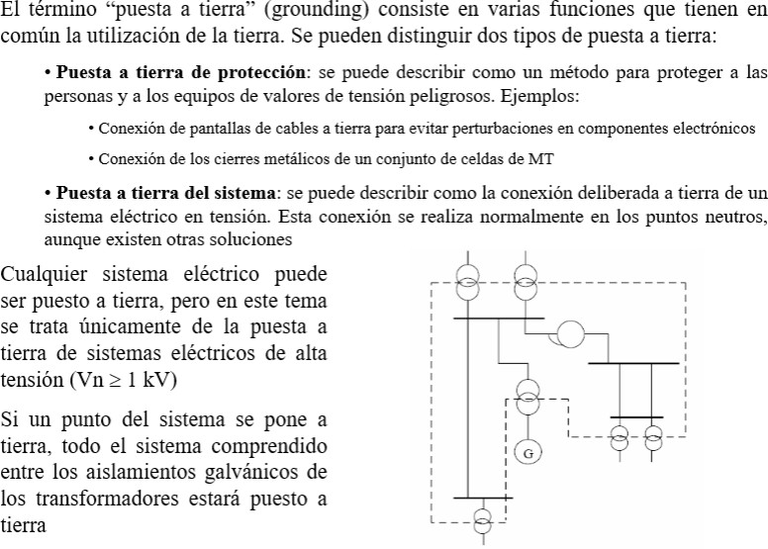
Generalidades

Slide 50
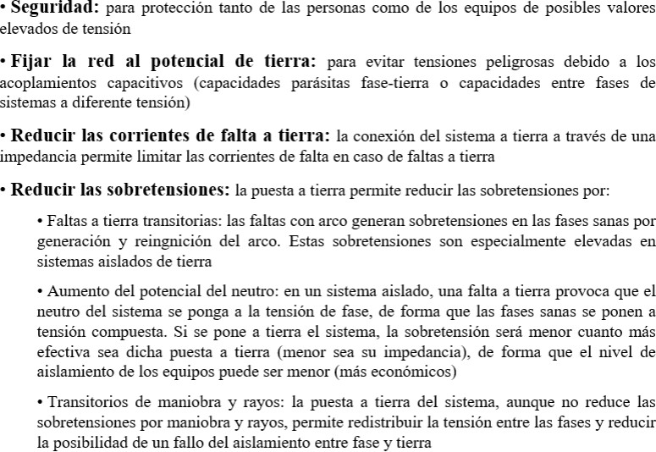
Principales razones de uso

Slide 51
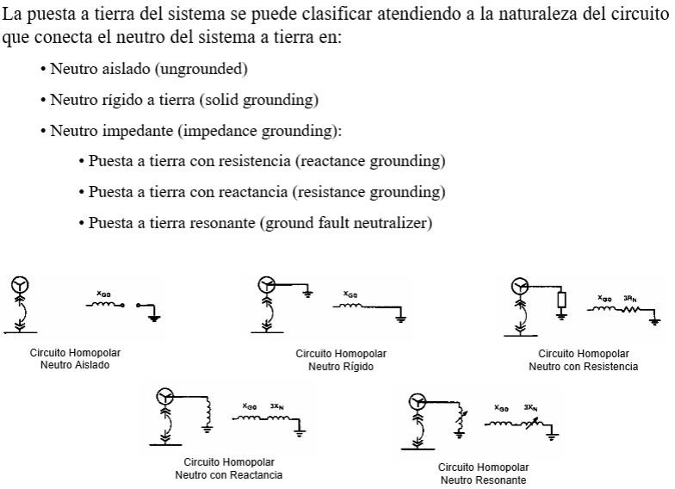
Típos de puesta a tierra

Slide 52
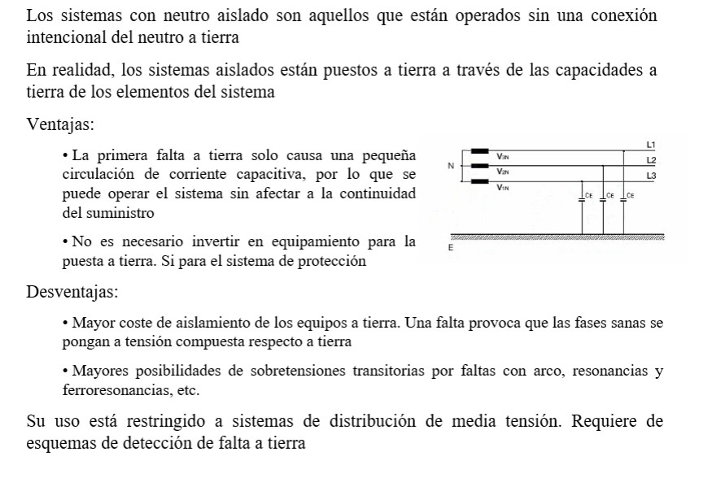
Sistema de neutro aislado

Slide 53
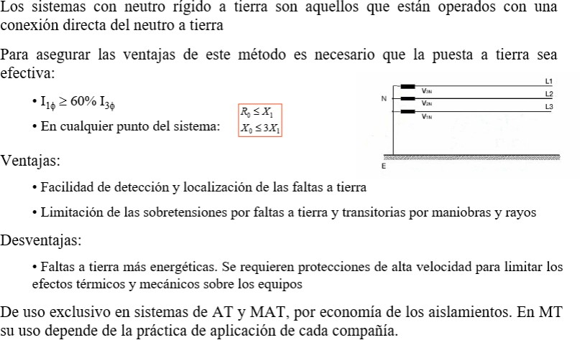
Sistema de neutro rigido

Slide 54
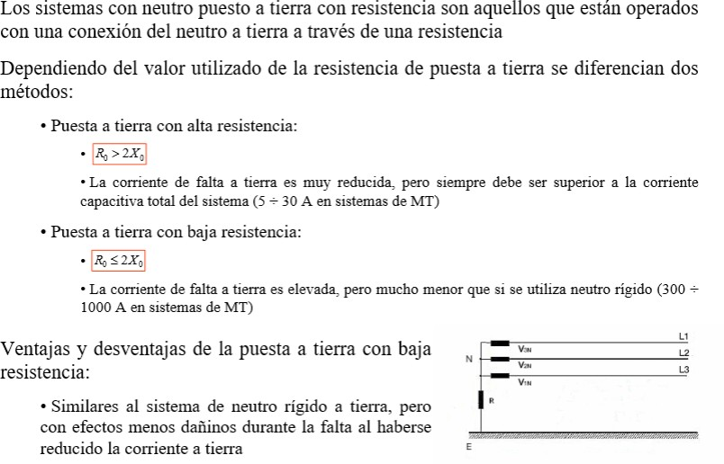
Sistema de neutro puesto a tierra por resistencia

Slide 55
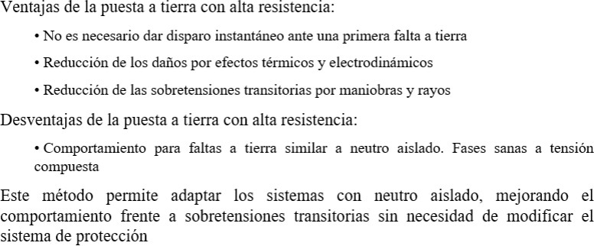
Sistema de neutro puesto a tierra por resistencia (II)

Slide 56
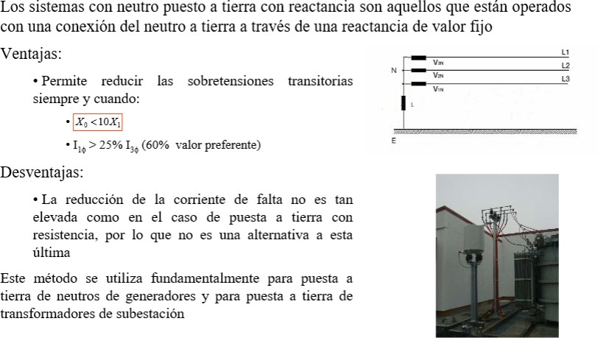
Sistema de neutro puesto a tierra por
reactancia

Slide 57
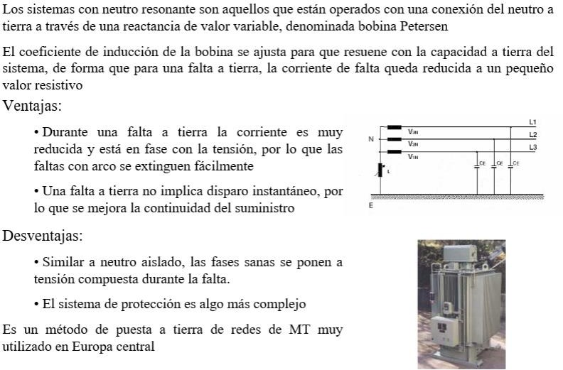
Sistema de neutro puesto a tierra resonante

Slide 58
PROTECCIÓN DIRECCIONAL
(67 / 67N)

Slide 59
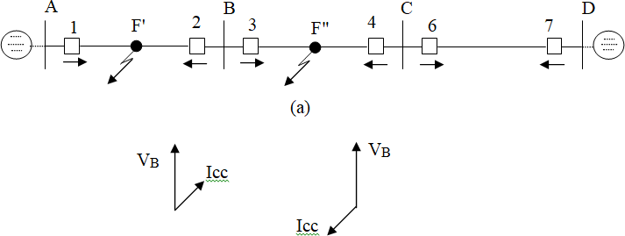
Introducción
Su funcionamiento es idéntico a las unidades de sobreintensidad con la excepción de que su operación es supervisada por una unidad direccional.
Responden a fallas en una dirección
Aumentan la capacidad del relé para determinar si una falta esta en la zona a proteger por lo que permiten ajustarlo más sensible.
También requieren coordinación por tiempo.
Existen varios tipos de direccionalidad, dependiendo del tipo de falta

Slide 60
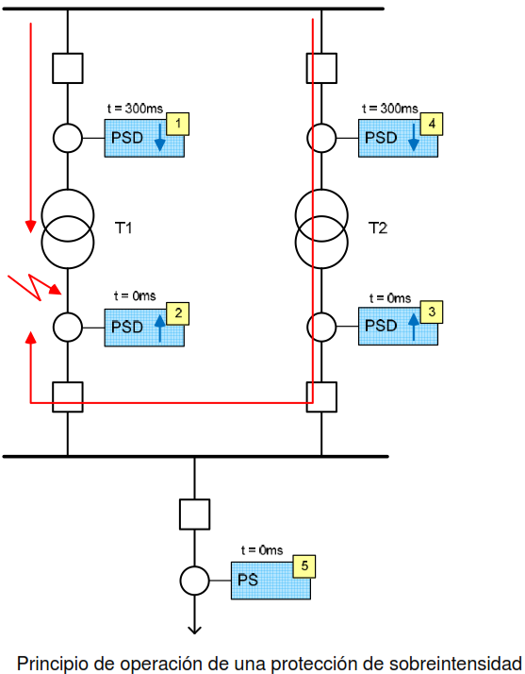
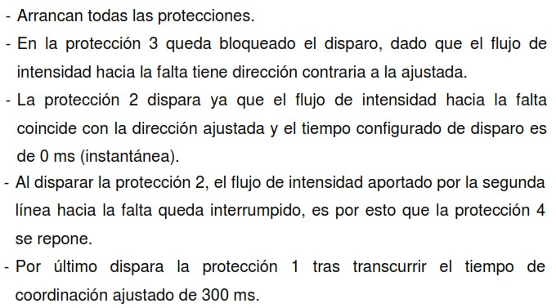
Ejemplo de aplicación de funciones
direccionales (I)

Slide 61
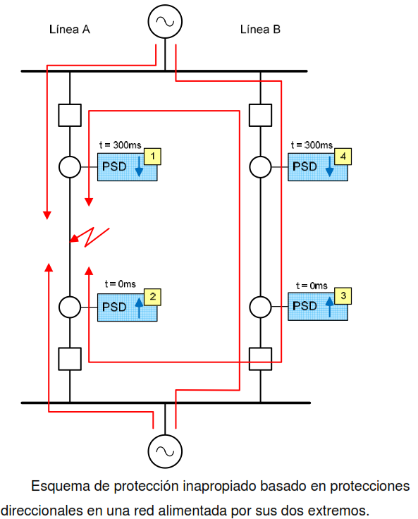
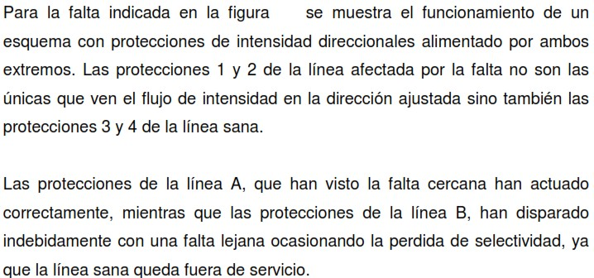
Ejemplo de aplicación de funciones
direccionales (II)

Slide 62
Introducción I
Actúan cuando
La sobreintensidad supera el ajuste
Cuando las sobrecargas o faltas se produzcan en una dirección
Para determinar la dirección ⇒ Utilizan la comparación de ángulos entre una intensidad y una tensión o intensidad de polarización
linea de maximo par
zona disparo
ϑ
V de polarización
zona bloqueo

Slide 63
Introducción II
Funcionamiento
A partir de la tensión de polarización y del ajuste del ángulo característico (impedancia secuencia positiva de la línea) ⇒ se determina la línea de máximo par ⇒ indica la línea en que caerán la mayoría de faltas.
A partir de esa línea se definen dos zonas: la de disparo y la de bloqueo
La situación real de falta considerando la carga y la resistencia de
falta aleja la intensidad de falta de la línea de máximo par.

Slide 64
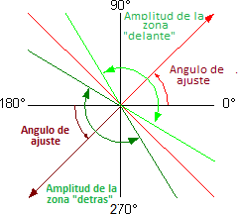
Introducción III
El ángulo de máxima sensibilidad para cada tipo de falla permite ajustar la característica direccional de la protección adaptándola a las particularidades de la línea protegida y apunta al centro de la zona de disparo “adelante” o “atrás”, según el ajuste del que se trate.
Esta zona está definida a partir de una línea perpendicular al ángulo de ajuste.
Si por ejemplo, el ángulo de ajuste es 0°, la perpendicular va de 90 a 270°. El ángulo de ajuste puede variar de 0 a 90°. Nota: en la figura, el ángulo de sensibilidad máxima se muestra ajustado a 45°.

Slide 65
Introducción IV
Magnitud de polarización
Debe cumplir:
No debe anularse en las situaciones de falta
El sentido de la magnitud elegida no debe cambiar con independencia del sentido de circulación de la corriente
I_{C}
I_{A}
V_{A}
V_{A}
V_{B}
V_{C}
^{V}CA
V_{C}
^{V}AB
V_{B}
^{V}BC
I_{B}

Slide 66
Sobreintensidad direccional de fase
Dependiendo del tipo de falla que ocurra (fase, entre fases, neutro), se puede elegir entre diferentes variantes de voltajes de polarización, entre los que se encuentran: voltaje de falla, voltaje en cuadratura, voltaje de secuencia, 0, positiva y negativa.
Cuando ocurre una falla, se determina su tipo a partir de las fases con indicación de arranque y de acuerdo con el resultado, se toma en cuenta la configuración del voltaje de polarización y ángulo a aplicar. Se elige la corriente a usar (de fase, entre fases, secuencias), obteniendo después su diferencia angular.
Si el ángulo resultante cae dentro de la zona “adelante”, la protección operará si está configurada para operar en ese sentido. En caso contrario, operará si está configurada para hacerlo hacia atrás.
La protección no opera si la diferencia angular entre corriente y tensión cae fuera de las zonas de disparo, bloqueando tanto el arranque como la señal de disparo.

Slide 67
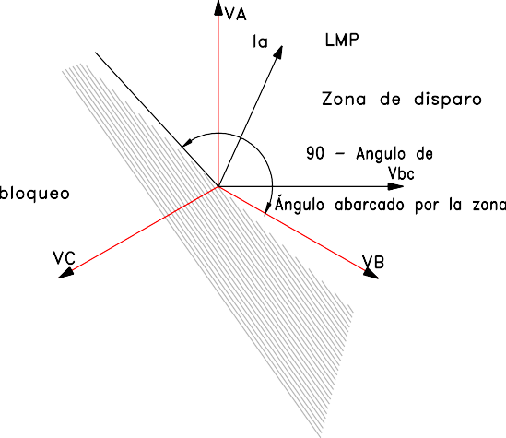
Sobreintensidad direccional de fase I
Polarización por cuadratura
Es la solución más común y sencilla para polarizar un direccional de fases
Para cada fase la tensión de polarización es la tensión compuesta de las otras dos fases
Si la falta es monofásica la tensión que cae es la de la fase en falta manteniéndose inalterables la de polarización
Si la falta es bifásica una de las tensiones que interviene en la polarización bajará pero la otra se mantendrá constante con lo que no llegará a cero.
Dispone de memoria
  Si la tensión es inferior a un valor se polariza por medio de la tensión memorizada 2 ciclos antes de desaparecer la tensión.
  Amplitud de zona
    5º a cada lado para obtener la
zona de bloqueo
    En esta zona el relé mantiene el último estado en que hubiera estado (delante o detrás).

Slide 68
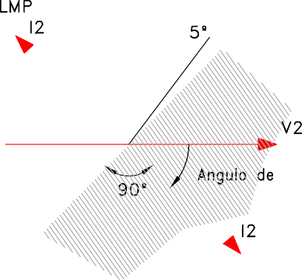
Sobreintensidad direccional de fase II
Polarización por secuencias
Dispone de memoria. Si la tensión es inferior a este valor se polariza por medio de la tensión memorizada 2 ciclos antes de desaparecer la tensión. Se mantiene 25 segundos.
No le afecta la carga
Secuencia inversa
La dirección se determina por comparación entre la tensión y la intensidad de secuencia negativa, con I2 superior a un umbral y V2 superior a un umbral.
90-ángulo ajuste < arg(I2)-arg(V2)<270-ángulo ajuste

Slide 69
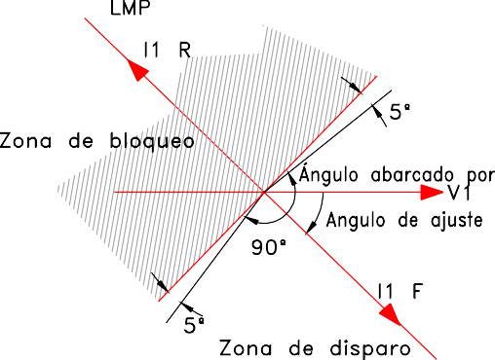
Sobreintensidad direccional de fase III
Polarización por secuencias
Secuencia directa
La dirección se determina por comparación entre la tensión y la intensidad de secuencia positiva.
90-ángulo ajuste > arg(I1)-arg(V1)>270-ángulo ajuste

Slide 70


Sobreintensidad direccional de fase IV
Aplicación
Varias alimentaciones (fases)
1
F
2
3
4
En el ejemplo la falta F la verían los relés 1, 2. También el 4 pero
estará coordinado por tiempo para no llegar a disparar

Slide 71

Sobreintensidad direccional de fase V
Aplicación
En circuitos dobles
1
F
2
3
4
En este tipo de circuitos se aplica la protección direccional en los extremos “receptores” y no direccional en los extremos de generación para obtener una correcta discriminación
Generalmente los relés 2 y 4 se ajustan al 50% de la intensidad a plena
carga

Slide 72

Sobreintensidad direccional de fase VI
Aplicación
Circuitos en anillo
La distribución en anillo es común en redes de distribución
Dado que la corriente puede circular en cualquier sentido ⇒ hay que aplicar relés direccionales
El procedimiento habitual para ajustar anillos con una alimentación es abrir el anillo desde el punto de alimentación y coordinar los relés primero en sentido horario y luego antihorario.
F

Slide 73
Sobreintensidad direccional de fase VII
No son necesarios en los siguientes casos:
En circuitos radiales con alimentación por un extremo
Cuando la intensidad en la dirección de disparo es varias veces la
de la dirección contraria

Slide 74
Sobreintensidad direccional de neutro I
67N. Sobreintensidad direccional de neutro
Actúa cuando la intensidad de neutro, circulando en la dirección definida supera el valor ajustado
Mediante el ajuste de control de par permite direccional o solamente como sobreintensidad
Características:
Temporizada Instantánea
Polarización:
Polarización por Vo Polarización por Vo e Io
Polarización por secuencia negativa o cero
que la unidad actúe como

Slide 75
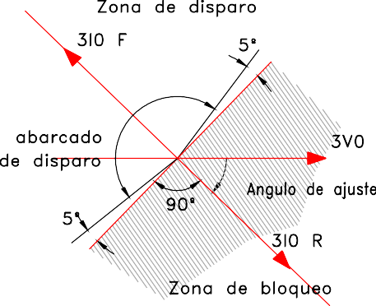
Sobreintensidad direcc. de neutro II
Polarización por secuencia homopolar
Utiliza la intensidad residual o de neutro como magnitud de operación.
Se toma como magnitud de polarización normalmente la tensión de secuencia homopolar y/o la intensidad de puesta a tierra si existe en el lugar de instalación de la protección.
Polarización por tensión V0
Con una falta a tierra la tensión homopolar nunca es cero y además está a 180º de la tensión simple de la fase en falta.
El ángulo de máximo par viene definido por la impedancia de secuencia cero.
No influye la carga pero sí la resistencia de falta.
Considera falta hacia delante si cumple:
90-ángulo de ajuste<arg(I0)-
arg(V0)<270-ángulo de ajuste

Slide 76
Sobreintensidad direcc. de neutro III
Polarización por tensión V0
El valor de V0 depende de:
Localización de la falta
Impedancia fuente detrás del relé
Impedancias de secuencia de la línea
Tener en cuenta
En subestaciones con transformadores con puesta a tierra sólida (Zs pequeña) debe chequearse la Vo para faltas remotas.
Puede haber problemas debido a inexactitud en la medida de la tensión
fuente o a desequilibrio debido a líneas no transpuestas

Slide 77


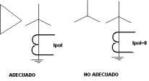
Sobreintensidad direcc. de neutro IV
Polarización por secuencia homopolar
Polarización por intensidad
Con una falta a tierra la intensidad por la puesta a tierra
Nunca es cero y además siempre circula desde la tierra hacia la subestación.
El ángulo característico siempre es 0º
Se utiliza en subestaciones con transformadores con la puesta a tierra accesible. Normalmente solidamente puestos a tierra donde la V0 puede ser muy pequeña o cuando la falta se da en puntos muy lejanos y la tensión es baja.
Hay que tener en cuenta el tipo de trafo para poder aplicarlo o no.
Polarización por V0 + Ipol
Se realiza la determinación de la dirección independientemente con los criterios anteriores (V0 e I). Si cualquiera de ellos determina que la dirección es de disparo, se da permiso de disparo

Slide 78


Sobreintensidad direcc. de neutro V
Polarización por secuencia inversa
Utiliza la intensidad residual (suma de las tres de fase) como magnitud de operación.
Se toma como magnitud de polarización la tensión de secuencia inversa y la intensidad de secuencia.
90-ángulo ajuste < arg(I2)-arg(V2)<270-ángulo ajuste

Slide 79
Sobreintensidad direcc. de neutro VI
Polarización por secuencia inversa
Es insensible al acoplamiento de secuencia homopolar.
I2>I0 para faltas a tierra remotas con resistencia alta.
V2 e I2 se pueden calcular de los valores fase-fase y no está afectada por la secuencia cero

Slide 80
Sobreintensidad direcc. de neutro VII
Polarización por V0+V2
Se realiza la determinación de la dirección independientemente con los dos criterios anteriores. Si cualquiera de ellos determina que la dirección es de disparo, se da permiso de disparo
Polarización por V2+Ipol
Se realiza la determinación de la dirección independientemente con los criterios anteriores (V2 e I). Si cualquiera de ellos determina que la dirección es de disparo, se da permiso de disparo.
Polarización por V0+V2+Ipol
Se realiza la determinación de la dirección independientemente con los criterios anteriores (V0, V2 e I). Si cualquiera de ellos determina que la dirección es de disparo, se da permiso de disparo.

Slide 81
NEUTRO AISLADO (67NA)

Slide 82
Neutro aislado I
Protección de neutro aislado ⇒ realiza una protección direccional contra
faltas a tierra en sistemas de neutro aislado.
Sistema de distribución de neutro aislado ⇒ pequeña intensidad homopolar en los defectos fase-tierra ⇒ ya que dicha intensidad únicamente se podrá cerrar a través de la capacidad homopolar propia del sistema.
Esta capacidad del sistema, varía de acuerdo con la proporción de líneas aéreas y/o subterraneas del sistema, siendo su capacidad mayor, a medida que la longitud del cable sea mayor.
La intensidad homopolar de la línea en falta, se cerrará por tanto, a través de la capacidad de las líneas sin falta.

Slide 83
Neutro aislado II
Este tipo de faltas las detecta el equipo a través de una curva característica
Las señales utilizadas por el equipo son:
Intensidad homopolar (IG): Procede de la conexión en paralelo de los secundarios de 3 trafos de intensidad de fases, o de
un trafo toroidal que engloba a las 3
fases.
Tensión homopolar (VG): Procede de la conexión en triángulo abierto de 3 trafos de tensión, de tensión nominal de secundario 110/√3 V.
VG
Región de disparo
VH
VL
IG
IL IH
El primer disparo es temporizado, con el tiempo definido en el ajuste del parámetro correspondiente; los disparos sucesivos que se produzcan durante los 10 seg. a partir de ese primer disparo pueden ser instantáneos ó temporizados.

Slide 84
Neutro aislado III
Ajustes recomendados
El ajuste de tiempo se seleccionará de forma de que se establezca una
selección de disparos con el interruptor instalado aguas arriba.
Los ajustes recomendados para tensión de alta (VH) y tensión de baja (VL)
son los siguientes:
Tensión baja ⇒ Se ajustará a 10 V
Tensión alta ⇒ Se ajustará dependiendo del valor de la tensión del devanado secundario de los transformadores de tensión.
  Si los secundarios son de valor 110/√3 V ⇒ se ajustará a 30 V
  Si los secundarios son de valor 110/3 ⇒ se ajustará en 15 V.
Los valores de las tensiones se ajustan considerando que deban tener un valor lo suficientemente pequeño como para que sea sensible, pero teniendo en cuenta que no se active debido a pequeños desequilibrios de tensión homopolar que existan en la red de forma permanente o causados por actuaciones en elementos de maniobra con apertura fase a fase.

Slide 85
Neutro aislado IV
Ajustes recomendados
Para determinar los ajustes de Intensidad alta (IH) e Intensidad baja (IL), hay que tener en cuenta el nivel de intensidad homopolar que se desea detectar ⇒ Este nivel de intensidad vendrá definido por:
La propia capacidad homopolar del sistema, que aporta la intensidad de falta en cuestión
La resistencia de puesta a tierra, si la hubiera.
Para el calculo de la intensidad se tendrán en cuenta las siguientes formulas
Sistema con puesta a tierra
Donde:
Zo ⇒ Impedancia de secuencia cero
3V
I =
R
2Z + Z
Z ⇒: Impedancia directa
1
0
1
V ⇒ Tensión compuesta

Slide 86
Neutro aislado V
Ajustes recomendados
Para el calculo de la intensidad se tendrán en cuenta las siguientes formulas
Sistema con neutro asilado
₌ 1
Donde Co = Capacidad homopolar
Z ≅ X
0
0
C ⋅ω
0
I =
3V
G
2Z +
1
1
C ⋅ 2πf
0
Despreciando Z₁:
I_{G} = 3V ⋅ C₀ ⋅2πf

Slide 87
Neutro aislado VI
Intensidad baja ⇒ Se recomienda ajustarlo al menor valor de ajuste permitido por el relé ( como máximo 5 mA secundarios ) o bien al 30% de la corriente aportada por el resto de las líneas.
Se realizará la medición del valor de la corriente homopolar (Io) en la instalación en tensión del cliente. El valor de lo esperado debería ser 0 mA o muy próximo a él, pero si dicho valor fuese muy cercano o superase el valor de ajuste de referencia de 5 mA, se debería de ajustar Ib a un valor
tal que:
I_{L} = I_{G} + 5mA
Ejemplo ⇒ Si la intensidad a detectar es de 2.55 A y la relación de transformación (RTI) del toroidal es de 50/1 A, el ajuste a introducir en Intensidad baja (A) sería:
I = ^{2.55} = 0.051A
L
50
1

Slide 88
Neutro aislado VII
Intensidad alta ⇒ Se ajustará Ia en torno a dos veces el valor del ajuste de Ib, salvo en los que se disponga de suficiente información de los valores de falta existentes en la red de MT a la que se conecte la instalación del cliente.
Ejemplo ⇒ Continuando con el ejemplo anterior, el ajuste de I_{H} sería:
I_{H} = 2 ⋅ I _{L} = 2 ⋅ 0.051 = 0.102 A

Slide 89
NEUTRO SENSIBLE y
DIRECCIONAL

Slide 90
Sobreintensidad de neutro sensible I
Sistemas de BT ⇒ generalmente no están puestos a tierra a través de una impedancia ⇒ debido a las sobretensiones que pueden darse ⇒ problemas de seguridad
Sistemas de AT ⇒ podrían estar diseñados para soportar las sobretensiones, pero
habitualmente están puestos a tierra a través de una impedancia
Aplicación ⇒
Una falta a tierra no implicando los conductores de tierra o que no son faltas francas sobre estructuras a tierra ⇒ bajo valor de intensidad
Terrenos de alta resistencia al paso de corriente ⇒ bajo valor de intensidad
Estos bajos valores de intensidad ⇒ pueden no producir la actuación deseada de los relés de protección de neutro ⇒En estos caso es necesario utilizar protecciones con capacidades de ajuste mucho menores que los que se emplean en sistemas convencionales.

Slide 91
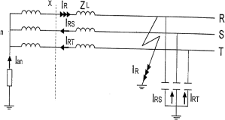
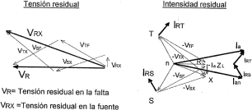
Sobreintensidad de neutro sensible II
Aplicación en puesta a tierra con resistencia I
Puede precisar NS en función del CT y el nivel a detectar
En estos casos la Ian suele ser mucho mayor que las corrientes capacitivas por lo que no se suele utilizar la función direccional

Slide 92
Sobreintensidad de neutro sensible III
Aplicación en puesta a tierra con resistencia II
Criterios de ajuste del 50N:
Calcular una falta en el secundario del trafo
  70% de corriente de falta a tierra con un pequeño retraso de 100ms.
40% de corriente de falta a tierra con un pequeño retraso de 400ms.
  Detectaría faltas con resistencia. El retraso protege de disturbios del sistema
como apertura/cierre de líneas.
  10% de la corriente de falta con retraso de 0,8s. Detectaría faltas con gran resistencia. No debe haber secuencia homopolar en condiciones de funcionamiento sin falta. El retraso protege ante ruido en el circuito del CT.

Slide 93
Sobreintensidad de neutro sensible IV
La intensidad residual normal que puede circular durante condiciones normales limita la aplicación de la protección de sobreintensidad residual no direccional
Funcionamiento como direccional
Diferentes métodos
Angular
Watimétrico
I x cos ϕ
I x sen ϕ

Slide 94
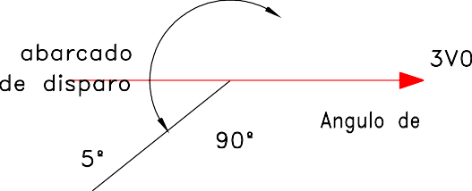
Sobreintensidad de neutro sensible V
Funcionamiento con Polarización por V0, tensión homopolar
Operación ⇒ Igual al explicado para direccional de neutro
Aplicación
Para neutro aislado ⇒ MTA=90º
Para Bobina Petersen ⇒ MTA=180º ⇒ Mejor el relé watimétrico

Slide 95

Sobreintensidad de neutro sensible VI
Bobinas Petersen I
Las bobinas Petersen son un caso particular de puesta a tierra de alta impedancia
mediante reactancias.
Basa su principio de operación en ⇒
conseguir que la corriente de falta se
autoextinga ⇒ esto se obtiene ⇒ haciendo
I_{S}
que la impedancia inductiva de la bobina sea igual a la impedancia capacitiva del resto del sistema a la frecuencia de la red.
Si se consigue un buen ajuste de la inductancia de la bobina ⇒ la corriente de falta se autoextinguirá tal y como se puede ver en el siguiente dibujo.
I_{T}
V
_{I L =} RN
jX_{L}
I_{F}
I = I − I − I =0
si
^{V}RN _{= I}
I
F L S T
jX
L
S T

Slide 96
Sobreintensidad de neutro sensible VII
Bobinas Petersen II
Es de gran importancia que el valor de la inductancia de la bobina esté bien ajustada, de ello dependerá la eficacia de su aplicación, por lo que las bobinas Petersen suelen ser bobinas de inductancia variable, muchas veces, la variación de la inductancia de la bobina está automatizada.
Cambios en la capacitancia del sistema ⇒ debido por ejemplo a cambios en la configuración del sistema ⇒ requieren cambios del valor de la inductancia
Mas del 80% de las faltas que ocurren en los sistemas eléctricos de potencia, son faltas fase-tierra ⇒ Los cortes de suministro debidos a este tipo de faltas disminuyen de forma importante en los sistemas puestos a tierra por bobinas Petersen
Son principalmente utilizadas en áreas rurales compuestas de líneas aéreas
Son particularmente beneficiosas en puntos con gran incidencia de faltas transitorias

Slide 97
Sobreintensidad de neutro sensible VIII
Bobinas Petersen III
Consideremos el siguiente sistema
Ante una falta en la fase T, la capacitancia de dicha fase queda cortocircuitada y la distribución de corrientes que aparece será la siguiente:
I_{L}=I_{G1} + I_{G2} + I_{F}
FEEDE1
I_{L}
jX_{L}
−jX_{C}
^{I}G1
Considerando resistencia nula, resulta el
siguiente diagrama fasorial:
FEEDE2
R
3V₀
I_{F}
^{I}G 2
^{I}G2
I_{L}
^{I}G1
N
S
R S T
T

Slide 98

Sobreintensidad de neutro sensible IX
Bobinas Petersen IV
Teniendo en cuenta la resistencia en la bobina y el feeder ⇒ esto hace que aparezca una componente resistiva de corriente ⇒ que hace que las corrientes residuales del alimentador en falta y del alimentador sano queden separadas por una línea perpendicular a la tensión homopolar, como se puede ver en la siguiente figura:
R
Bloque
3V₀
I_{L}
I
G1
N
I
α
1
G2
I_{G1} ⋅cosα₁
S
α₂ T
I_{G 2} ⋅cosα₂

Slide 99
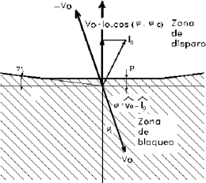
Sobreintensidad de neutro sensible X
Bobinas Petersen V ⇒ Método Watimetrico ó I x cos ϕ
En los sistemas puestos a tierra mediante bobinas de Petersen ⇒ las corrientes de falta que circulan a tierra son muy pequeñas y muy similares a las corrientes de desequilibrio que circulan por el neutro ⇒ por lo que son difíciles de detectar ⇒ método del coseno ó watimetrico
Método Watimetrico
Existe una diferencia de ángulos entre la intensidad de un feeder en falta y feeders sanos ⇒ da lugar a ⇒ una componentes activas de corriente en oposición de fase unas a otras
A través de la dirección de la potencia ⇒ se determina si la falta es en el feeder o en otro punto del sistema

Slide 100
Sobreintensidad de neutro sensible XI
Bobinas Petersen V ⇒ Método Watimetrico ó I x cos ϕ
Método Watimetrico
Para faltas hacia delante el ángulo entre la corriente y la tensión desplazada el ángulo de máximo par debe estar entre 97 y 263.
97<Ang(I0)-angulo(V0)+Ángulo característico<263
Para faltas hacia detrás el ángulo entre la corriente y la tensión el ángulo de máximo par debe estar entre 277 y 83.
277<Ang(I0)-angulo(V0)+Ángulo característico<83
desplazada
La potencia P=Vn·Ins·cos(ϕ-ϕc) debe superar el umbral mínimo de P en valor absoluto.
Si el signo de P es negativo la falta es hacia delante
Si es positivo es hacia atrás.
La ecuación a implementar para calcular P es la siguiente:
P (Re(V) ⋅ cos(φ) + Im(V) ⋅ sin(φ)) ⋅ Re(I) + (Im(V) ⋅ cos(φ) − Re(V) ⋅ sin(φ)) ⋅ Im(I)

Slide 101
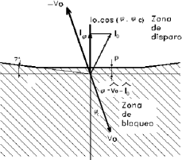
Sobreintensidad de neutro sensible XII
Bobinas Petersen V ⇒ Método Watimetrico ó I x cos ϕ
Método I x cos ϕ
La corriente mínima I mínima=Ins·cos(ϕ-ϕc) debe superar el umbral mínimo en valor absoluto. Si el signo es negativo la falta es hacia delante. Si es positivo es hacia atrás.
Para faltas hacia delante el ángulo entre la corriente y la tensión desplazada el ángulo de máximo par debe estar entre 97 y 263.
97<Ang(I0)-angulo(V0)+Ángulo característico<263
Para faltas hacia detrás el ángulo entre la corriente y la tensión desplazada el ángulo de máximo par debe estar entre 277 y 83.
277<Ang(I0)-angulo(V0)+Ángulo
característico<83
La zona de disparo dependerá del ángulo entre la tensión homopolar y la intensidad homopolar.

Slide 102
Sobreintensidad de neutro sensible XIII
Método I x sen ϕ
Aplicación
En sistemas de Neutro aislado
Para Sistemas de neutro aislado también se pueden utilizar los siguientes métodos ya vistos
Angular ⇒ Con MTA a 90º
Neutro aislado.
VG
Región de disparo
VH
VL
IG
IL IH

Slide 103
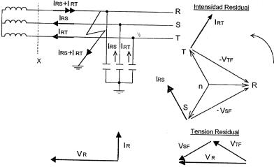

Sobreintensidad de neutro sensible XIV
Método I x sen ϕ ⇒ Aplicación a sistemas aislados I
Ante falta a tierra In es baja pero Vfase aumenta ⇒ Sólo en MT
La tensión de fase sana se multiplica por √3.
La I de neutro retrasa 90º respecto a la tensión de neutro

Slide 104

Sobreintensidad de neutro sensible XV
Método I x sen ϕ
La corriente I mínima=Ins·sen(ϕ-ϕc) debe superar el umbral mínimo ajustado en valor absoluto.
Si el signo es negativo la falta es hacia delante.
Si es positivo es hacia atrás.
Para faltas hacia delante el ángulo entre la corriente y la tensión desplazada el ángulo de máximo par debe estar entre 187 y 353.
187<Ang(I0)-angulo(V0)+Ángulo característico<353
Para faltas hacia detrás el ángulo entre la corriente y la tensión desplazada el
ángulo de máximo par debe estar entre 7 y 173.
7<Ang(I0)-angulo(V0)+Ángulo característico<173
_{I·sin(v − i − φ)} (Im(V) ⋅ cos(φ) − Re(V) ⋅ sin(φ)) ⋅ Re(I) − (Re(V) ⋅ cos(φ) + Im(V) ⋅ sin(φ)) ⋅ Im(I)
V

Slide 105
SOBREINTENSIDAD CONTROLADA POR
TENSIÓN (51V)

Slide 106
Sobreintensidad controlada por tensión I
La función de sobreintensidad controlada por tensión ⇒ Es una función de sobreintensidad es la que el valor del ajuste de la intensidad de arranque varía con el valor de la tensión medida
Dos formas posibles de actuar:
Sobreintensidad controlada por tensión
  Cuando el valor de la tensión es inferior a un valor programado (V) ⇒ los ajustes de la función de sobreintensidad cambias ( I ⇒ I´ )
Intensidad de arranque
I
I´
Tensión
V

Slide 107

Sobreintensidad controlada por tensión II
Dos formas posibles de actuar:
Sobreintensidad restringida por tensión
  La intensidad de arranque es restringida por la tensión compuesta que sirve de control
I de arranque
I arranque
0,9 I arranque
0,1 I arranque
0,1 Vn
0,9 Vn
Vn

Slide 108
Sobreintensidad controlada por tensión III
Aplicación
Líneas con niveles de falta similares al de carga
Generadores
Como backup ante faltas externas
Se evita la aplicación de una función de sobreintensidad “normal” dado que
  La reactancia síncrona del generador hace que la intensidad de falta sea menor que la intensidad a plena carga ⇒ dificultad de parametrización
  podría desconectar el generador de la red ante una sobrecarga
Cuando se produce
  una falta externa ⇒ La tensión del sistema cae mucho y rápidamente
  en una situación de sobrecarga ⇒ la tensión cae menos y esta caída es lenta
La función 51V ⇒ utiliza el valor de la tensión para detectar las faltas

Slide 109
Sobreintensidad controlada por tensión IV
Aplicación
Generadores ⇒ Ajuste de sobreintensidad controlada por tensión
Durante sobrecargas ⇒ Cuando la tensión del sistema es normal la protección de sobreintensidad debería de tener un ajuste
  Ajuste de intensidad ⇒ por encima de la intensidad de plena carga
⇒1.05 x Iplena carga
  Característica de tiempo aquélla que evitase que la planta de generación alimentase una falta remota externa durante un periodo de tiempo que excediese los limites de la planta.
Ante faltas ⇒ el nivel de tensión sería menor que el valor de tensión ajustado ⇒ se trabajaría con la segundo grupo de ajustes
  Ajuste de intensidad ⇒ Típicamente 60% de intensidad de falta en bornas del
generador
  Característica de tiempo ⇒ coordinada con el relé de aguas abajo
Ajuste de la tensión de referencia ⇒ La tensión compuesta mínima para una falta cercana monofásica a tierra es del 57% ⇒ el ajuste debe ser menor que este valor
⇒ típicamente 30%

Slide 110


Sobreintensidad controlada por tensión V
Corriente cortocircuito generador

Slide 111
DESEQUILIBRIO DE INTENSIDADES
(46)

Slide 112
Desequilibrio de intensidades I
Sistema trifásico totalmente equilibrado ⇒ No existe circulación de I2
Sistema trifásico desequilibrado ⇒ circulación I2
I₃
I
I
^{I}30
^{I}20
^{I}10
3d
2i
I₁
^{I}1d
^{I}1i
I₂
^{I}2d
^{I}3i
Causas de desequilibrio
Distribución desequilibrada de cargas monofásicas en la red Reenganches monofásicos
Transposición incorrecta de fases
Quema de fusibles de bancos de condensadores Apertura de una de las fases, etc.

Slide 113
Desequilibrio de intensidades II
La existencia
de desequilibrio de intensidades en el sistema ⇒
sobrecalentamientos
Aplicación función 46 ⇒ Proteger ante desequilibrios
Funcionamiento ⇒ Exactamente igual que la protección de sobreintensidad de fases tomando como medida de entrada 3 veces el módulo de la intensidad de secuencia inversa
2
3⋅ I₂ = I + a ⋅ I
a ⋅ I
a
b
c

Slide 114
Desequilibrio de intensidades III
Ventajas
Ofrece mayor sensibilidad que la unidad de sobreintensidad detectando faltas
no-trifásicas con valores de I menores que la Intensidad de plena carga
Mejor comportamiento ante faltas resistivas que I0 al final de líneas largas (Z2<Z0)
Insensible al acoplamiento de secuencia cero en líneas paralelas.
No afectado por la carga.
Preferible sobre la secuencia cero con fuente de secuencia homopolar fuerte (Z2s>Z0s)
Desventajas
Afectada por cambios en la fuente
Afectada por desbalance normal de la carga Afectada por aperturas y fase abierta
Hay que coordinarlo con los elementos de fase y tierra

Slide 115

Desequilibrio de intensidades IV
Faltas en sistema de distribución radial
Tipo falta | ^{I}fase | ^{3I}2^{/I}fase | ^{3I}0^{/I}fase
Trifásica | V/√3 Z | 0 | 0
Doble fase a tierra |  | ≤ √3 | ≤ √3
Bifásica | V/2Z | √3 | 0
Monofásica a tierra |  | 1 | 1
Bifásica en el secundario de un transformador triángulo/estrella |  | 1.5 | 0
Monofásica a tierra en el secundario de un transformador triángulo/estrella |  | √3 | 0

Slide 116
Desequilibrio de intensidades V
Ajuste de la función
La tabla muestra que la relación 3I₂/I_{fase} no excede nunca √3 ⇒ si se ajusta la función 46 igual o √3 veces por encima que la función 50/51 ⇒ no proporciona sensibilidad adicional
Falta monofásica a tierra 3I₂/I_{fase} = 3I₀/I_{fase} = 1 = 3I₂/ 3I₀ ⇒ la función 46 habrá que ajustarla igual o superior a la funcion 50N/51N ⇒ para evitar ser mas sensible que la unidad de tierra
En un sistema eléctrico por debajo de donde esté instalada la función 46 existirán otras protecciones, reclosers, fusibles, etc. ⇒ Si la unidad de tierra esta coordinada con los relés aguas abajo ajustando la función 46 a √3 el ajuste del elemento de tierra se obtiene coordinación de esta función con equipos de aguas abajo

Slide 117
Desequilibrio de intensidades VI
Método para ajustar la función
Comenzar por el elemento 46 mas lejano aguas abajo ⇒ por ejemplo recloser
Determinar la función 50/51 instalada aguas debajo de la 46 mas critica para la coordinación
Determinar, ignorando la carga, cual sería el ajuste de una función 50/51 para que estuviese correctamente coordinada con la función 50/51 critica de aguas abajo. Si el elemento de tierra esta coordinando con todos los elementos aguas abajo, esta función 50/51 se ajustaría con la misma curva que el elemento de tierra
Estos ajustes de la función 50/51 se multiplican por √3

Slide 118
FASE ABIERTA
(46FA)

Slide 119
Fase Abierta I
Función ⇒ Detectar situaciones de fase abierta
Estas faltas pueden deberse a:
Conductores rotos
Mal funcionamiento de interruptores Operación de fusibles.
Las faltas serie o faltas con fase abierta
no son detectables por relés de sobrecorriente normales ⇒ ya que no
suponen incremento de corriente.
Sólo producen un desequilibrio ⇒ detección basada en I2.
No es recomendable detectar la falta midiendo directamente I2 ⇒ ya que puede ser inferior al desequilibrio a plena carga (por errores en los CTs, etc) ⇒ por lo que no funcionaría con carga baja debido al tarado

Slide 120
Fase Abierta II
Se utiliza ⇒ la función fase abierta:
Basada en I2/I1 Adaptable a la carga
a
1/0º
_{a}2
₃ ↼
I ₂ I + a² I + aI
↼
3I₁
= ↼
→ ↼
a
b c
I_{a} + aI_{b} +a² I _{c}
Es una unidad de protección de tiempo fijo ⇒ El relé dispara al transcurrir el tiempo programado desde que se supera el valor de ajuste de arranque.
El valor de arranque que se ajusta en tanto por uno, es la relación en módulos de la intensidad de secuencia inversa entre la de secuencia directa.

Slide 121


Fase Abierta III
Red de secuencias para conductor abierto
^{X}1L
^{X}1R
X
1GR
X
TR
^{X}1GH
^{X}TS
^{X}1GS
a |  | a
b |  | b
c |  | c
n |  | n
^{I}1L
^{I}1R
x
y
POSITIVA
^{X}2L
N₁
^{X}2R
P x | n |  |  | y
N x |  | n |  | y
0 x |  | n |  | y
X
2GR
X
TR
^{X}2GH
^{X}TS
^{X}2GS
NEGATIVA
^{I}2L
^{I}2R
N₂
^{X}0L
^{X}0R
^{X}0GR ^{X}TR
^{X}0GH
^{X}TS
^{X}0GS
CERO
^{I}0L
^{I}0R
N₀

Slide 122
Fase Abierta IV
Los valores de corriente directa e inversa son:
_{I1 f =} E(z2 + z0)
z1⋅ z0 + z2 ⋅ z0 + z1⋅ z2
_{I 2f =} − E ⋅ z0
z1⋅ z0 + z2 ⋅ z0 + z1⋅ z2
I 2 f ₌ z0
I1 f z0 + z2
La relación I2/I1 ⇒ es función de z0 y z2 =>
Depende de la localización Puede llegar al 100%

Slide 123
Fase Abierta V
AJUSTE
Se ajusta lo más bajo posible sin arranque a plena carga.
Se mide la I2 a plena carga debida a desbalances, errores CTs, etc y se
multiplica por 2.
Valor típico 20%
TIEMPO
Hay que evitar disparo por cualquier desbalance del sistema , p.ej. Aperturas monopolares.
Por tanto el tiempo de disparo será largo ⇒ típico 60 segundos

Slide 124
IMAGEN TÉRMICA (49)

Slide 125
Imagen térmica I
Una
sobrecarga ⇒ puede dar lugar a un calentamiento excesivo de
diferentes elementos del sistema ⇒ una forma de proteger ante esta sobrecarga está basada en la temperatura, la cual se calcula por una técnica de imagen térmica.
Calcula una temperatura en función de las condiciones de actuales y recientes de acuerdo a la norma CEI 255-8
La función proporciona dos señalizaciones
al llegar al valor programado ⇒ se activa un relé de aviso
al llegar al 100% ⇒ se activa el relé de disparo de imagen térmica
carga
Una vez
disparado por este motivo, el relé no recae mientras la
temperatura calculada esté por encima del 75% y se cumplan el resto de condiciones de sellado.

Slide 126


Imagen térmica II
El tiempo que se tarda en llegar al disparo viene dado por las curvas de sobrecarga ⇒ dan el tiempo en función de la relación entre la intensidad y la intensidad nominal programada, en función de la constante de calentamiento programada.
siendo t : tiempo de disparo T1: cte. de calentamiento I: intensidad medida
I0: intensidad nominal programada
Para el enfriamiento, una vez disparado, hay otra cte. de tiempo programable.

Slide 127
Imagen térmica III
T1 ⇒ Constante de calentamiento ⇒ se define como el tiempo necesario para que el calentamiento del equipo a carga nominal alcance el 63% del valor de calentamiento nominal, desde su puesta en marcha
Tª
1
0.63
T1
Tiempo

Slide 128





Imagen térmica IV
La curva de calentamiento se calcula a partir de la siguiente fórmula:
Para Ti = 0 la fórmula queda reducida a
Queda como curva de calentamiento
La siguiente figura da, como ejemplo, las curvas de calentamiento, con constante de tiempo 3 min., para I/I0 = 1 y para I/I0 = 2

Slide 129
Imagen térmica V
T2 ⇒ Constante de enfriamiento (complementaria de T1) ⇒ se define como el tiempo
necesario por el elemento para alcanzar el 36 % del calentamiento nominal desde su parada
Tª
1
0.36
T2
Tiempo

Slide 130



Imagen térmica VI
La curva de enfriamiento responde a la fórmula
Partiendo de Ti = 1 (100 en %), temperatura a la que se produce el disparo, para llegar a una temperatura final de Tf = 0 ( es decir con corriente I = 0), la fórmula queda reducida a
Ejemplo: Curva de enfriamiento con cte 3 minutos

Slide 131
Imagen térmica VII
Ejemplos
Como Inominal se ajusta la máxima carga admisible en permanencia
Transformador
  Tanto el calentamiento como el enfriamiento son normalmente por
convección ⇒ T1 = T2 ⇒ Valores habituales ⇒ 15 a 20 min
Motor
  Al pararse deja de haber ventilación ⇒ el motor se calienta mas lentamente ⇒ T1>T2 ⇒ Valores habituales ⇒ T1 de 20 a 30 min y T2 de 10 a 15 min
Líneas aéreas
  Valores habituales ⇒ T1 de 10 min
Cables subterráneos
  Depende de la sección y la tensión
  T1 Van desde 10 hasta 90 minutos

Slide 132
PROTECCIONES DE TENSIÓN
(59 ; 27 ; 59N Ó 64 ; 47)

Slide 133
Sobretensión (59) y Subtensión (27) I
Sobretensión (59) ⇒ La protección actúa cuando la tensión en alguna de las fases supera un valor ajustado.
Subtensión (27) ⇒ El elemento actúa cuando la tensión de
alguna de las fases baja de un valor ajustado.
Características:
Temporizada: La característica temporizada tiene las mismas curvas que la característica temporizada de la protección de sobreintensidad, con el cociente entre la tensión y la tensión de arranque.
Instantánea

Slide 134
Sobretensión (59) y Subtensión (27) II
Las sobretensiones en el sistema eléctrico pueden ser debido a una serie de causas:
Maniobras en el sistema y contingencias atmosféricas generan ⇒ sobretensiones transitorias
Defectos de regulación en las centrales o por maniobras anómalas de reposición
de la red ⇒ generan sobretensiones permanentes.
En condiciones de deslastre de cargas, ⇒ se generan sobretensiones, que si bien en una primera instancia la tensión puede ser restablecida por equipos de regulación de tensión ⇒ si la sobretensión persiste, se requiere la actuación de la protección.
También aparecerán sobretensiones en líneas muy largas de MAT con poca carga
⇒ en caso de fallo de las reactancias instaladas en ellas, las cuales se instalan para compensar las sobretensiones producidas por las capacitancias shunt de las líneas.

Slide 135
Sobretensión homopolar (59N ó 64)
Es una protección de sobretensión para la tensión homopolar.
Actúa cuando la tensión homopolar supera el valor ajustado
Características:
Temporizada Instantánea
Aplicación ⇒ Protege ante faltas a tierra en la línea o frente a fallos de aislamiento a tierra de las maquinas

Slide 136
Desequilibrio de tensiones (47) I
Las anomalías en el sistema de potencia ⇒ desequilibrio de tensiones ⇒
sobrecalentamientos
Anomalías causantes de desequilibrios de tensiones
distribución desequilibrada de cargas monofásicas en la red
transposición incorrecta de fases y apertura de alguna de las fases ( límite
máximo de desequilibrio).
Existencia de espiras cortocircuitadas en el estator de un motor
Aplicación típica ⇒ Protección de motores
Dos tipos de funcionamiento:
Funcionamiento temporizado
Funcionamiento instantáneo

Slide 137
Desequilibrio de tensiones (47) II
Funcionamiento temporizado
Es preciso que el ajuste indique que hay señal de tensión en las 3 fases.
La función calcula el desequilibrio de tensiones como cociente entre la componente de secuencia inversa y la de secuencia directa (V2/V1) ⇒ Si ese porcentaje supera un umbral programable durante un tiempo también programable se produce un disparo “temporizado”.
Funcionamiento instantáneo
Es preciso que haya medida de tensión en las 3 fases (ajuste) y que
en las 3 sea superior al 50 % de la nominal.
La función comprueba que el orden de sucesión de fases es el correcto: VA, VB a 240º CCW, VC a 120º CCW ⇒ Si no lo es se da un disparo instantáneo (se puede temporizar con un tiempo adicional)

Slide 138
PROTECCIONES DE FRECUENCIA
(81M ; 81m : 81R)

Slide 139
Protección de frecuencia (81M/81m) I
Cuando el Sistema de potencia está estable ⇒ la generación es igual a la suma de las cargas (consumo) mas las pérdidas de potencia ⇒
Un cambio en este equilibrio ⇒ cambios en la frecuencia
Cualquier cambio en la velocidad de los generadores ⇒ cambio en la
frecuencia.
Cuando hay un exceso de carga sobre la generación disponible ⇒ Los generadores empiezan a decaer ante la falta de potencia ⇒ caída de frecuencia ⇒ esta caída es peligrosa por varias causa
Los márgenes de seguridad de lubricación y refrigeración del los generadores se reducen resultando peligrosas. Normalmente sólo operan satisfactoriamente por encima de 57Hz.
Las turbinas de vapor pueden sufrir resonancias a frecuencias bajas con la
consiguiente fatiga del material.
Una caída brusca de carga también puede producir una aceleración del generador peligrosa para el mismo

Slide 140
Protección de frecuencia (81M/81m) II
Exceso de carga ⇒ Puede dar lugar a que las interconexiones con otras partes del
sistema se separen ⇒ quedando islas con la consiguiente pérdida de estabilidad.
Causas de sobrefrecuencia
Desconexión de carga
Apertura de interruptores
Funcionamiento en sobrefrecuencia ⇒ puede producir deterioros en los grupos generadores ⇒ La protección de sobrefrecuencia actúa devolviendo a la turbina a su velocidad de funcionamiento nominal

Slide 141
Protección de frecuencia (81M/81m) III
Funciones de frecuencia
Sobrefrecuencia ⇒ Produce un disparo si la frecuencia está por encima del valor ajustado durante un tiempo igual al programado. Una vez arrancada recae si durante dos ciclos la frecuencia es correcta
Subfrecuencia ⇒ Produce un disparo si la frecuencia está por debajo del valor ajustado durante un tiempo igual al programado. Una vez arrancada recae si durante dos ciclos la frecuencia es correcta
⇒ Permite un deslastre de cargas, que conducirá la frecuencia del sistema a sus valores normales de funcionamiento
Para que actúen la tensión medida debe ser mayor al valor ajustado

Slide 142
Derivada de frecuencia (81R) I
La función derivada de frecuencia actúa ante la variación de frecuencia por unidad de
tiempo (df/dt)
df ₌ ₋ ΔP dt 2H
donde: ΔP = potencia decelerante en por unidad de los kVA conectados
H = Constante de inercia ( MWseg/MVA ) : para un generador, lo proporciona el
fabricante o se calcula del siguiente modo:
_{H =} 0.231•WR² • RPM ² •10⁻⁶
kVA
_{Hsistema =} H₁MVA₁ + H ₂ MVA₂ + ⋅⋅⋅ + H_{n} MVA_{n}
MVA₁ + MVA₂ + ⋅⋅⋅ + MVA_{n}
A mayor valor de constante, menor es la disminución de la frecuencia para una sobrecarga dada

Slide 143
Deslastre de cargas
Para detener la caída de frecuencia es necesario desconectar automáticamente un porcentaje de carga igual o superior a la sobrecarga ⇒ deslastre de cargas
El objetivo del deslastre es reinstaurar el equilibrio carga-generación
La carga a separar debe ser aquella que permita restablecer la frecuencia del sistema a frecuencia normal (sin tener que ser la nominal). Si se establece la frecuencia a un nivel superior a un valor crítico los órganos de regulación del generador serán capaces de absorber ese exceso de carga y volver al valor nominal.
Restablecimiento del sistema ⇒ Después de un deslastre es necesario tener en cuenta varias cosas antes de restablecer la carga:
La frecuencia debe haber vuelto a la normalidad en las cercanías del valor
nominal
La recuperación de cargas se debe hacer por bloques pequeños para evitar nuevas sobrecargas

Slide 144
PROTECCIÓN DE FALLO DE INTERRUPTOR (50BF)

Slide 145
Fallo de interruptor I
Función ⇒ Detectar fallos en la actuación del interruptor y actuar de forma rápida ante este fallo ⇒ proporcionando de este modo protección y seguridad ante fallo de los interruptores.
Cuando la función detecta fallo de interruptor ⇒ envía una señal al interruptor situado aguas arriba, siendo éste el que despeja la falta
La actuación de esta protección causará una desconexión de un área mayor que la correspondiente a una actuación correcta del interruptor, por ello esta es una protección de alto nivel de seguridad

Slide 146
Fallo de interruptor II
Funcionamiento ⇒ Funciona de acuerdo con el conjunto de ajustes
denominado genéricamente "Fallo de interruptor“
Si el equipo da una señal de disparo o se recibe a través de una entrada digital una señal de actuación de protección externa, se arranca un temporizador.
Si al cabo del tiempo programado la intensidad en alguna fase o la intensidad de neutro es superior a las programadas como intensidades de reposición ⇒ se activa un relé
El relé sólo se desactiva cuando las intensidades de fase y neutro están por
debajo de sus valores de reposición.

Slide 147
Fallo de interruptor III
Se recomienda ajustar el “tiempo fijo” como:
Tiempo fijo = tiempo máximo de apertura del interruptor ( generalmente es especificado por el usuario final ) + tiempo de recaída de la unidad de sobreintensidad ( como máximo 30 ms) + tiempo de seguridad ( entorno a los 30 ms)
Se recomienda ajustar las intensidades de reposición a niveles inferiores a la intensidad de carga para garantizar que la intensidad medida indica apertura del interruptor.

Slide 148
COLD LOAD PICKUP

Slide 149

Cold Load Pickup I
Objetivo ⇒ Evitar disparos intempestivos cuando tras estar una línea sin alimentación cierto tiempo, al volver ésta ⇒ la carga supera el valor ajustado para la protección sin que haya una falta ⇒ debido a que ha transcurrido el período en “off” de todas las cargas tipo hornos, calentadores, refrigeradores, etc. y se conectan todos a la vez, produciendo una corriente de inrush fuerte en la línea, pero que puede ser soportada por ésta durante un cierto tiempo.
El efecto se puede producir no sólo en el momento de cierre manual del interruptor tras haber estado abierto un tiempo, sino también con interruptor cerrado permanentemente, por haber estado abierto alguno corriente arriba

Slide 150
Cold Load Pickup II
Lo que hace la función es detectar cuándo se dan esas condiciones, y cambiar los ajustes de disparo durante un tiempo programable.
Ejemplo con apertura y cierre del interruptor

Slide 151


Cold Load Pickup III
AJUSTES CON CARGA FRIA
AJUSTES COND. NORMALES
Tiempo
I/Io
Nivel máximo de inrush

Slide 152
OTRAS FUNCIONES EN ALIMENTADORES

Slide 153
High Current Lockout
Son otros dos juegos de ajustes de instantáneo, uno para Fases y otro para Neutro
Proporciona una unidad adicional de sobreintensidad instantánea, ajustada a
mayor nivel, cuya actuación no causa reenganche automático.
Es programable el número de disparo (1 a 4) dentro de la secuencia de Ciclo en Curso a partir del cual la función está activa.
Funciona como un límite superior para permitir que prospere la orden de
reenganche

Slide 154
Bloqueo del regulador (50CSC)
Esta función tiene como único objeto permitir el bloqueo del regulador de tensiones si se supera un valor de intensidad programado.
Si la mayor de las intensidades de fase supera el umbral programado, se activa el relé programado como "Bloqueo regulador" y se da la señal correspondiente a control.

Slide 155
Fallo de fusible (68FF)
Detecta si se ha fundido algún fusible en el circuito secundario de los transformadores de tensión ⇒ puede utilizarse como señal de bloqueo para otras funciones (por ejemplo: 51V, 27, 64...)
Las condiciones para fallo de fusible son las siguientes:
Corriente de secuencia directa I1 por encima de 0.1 A
El incremento o decremento de la secuencia directa I1 y de la intensidad de neutro IN con respecto a la intensidad medida 2 ciclos antes debe ser inferior a 0.1A.
La tensión de secuencia directa V1 memorizada 2 ciclos antes debe ser superior a V_{FF.}
La tensión de secuencia directa V1 debe ser menor que el 95% de V_{FF}
V_{FF} := V_{N} ⋅
⁵⁰ (V)
63.5
Para la activación de fallo de fusible se deben dar estas condiciones durante un tiempo programable. La función se mantiene activada hasta que la tensión V1 sube por encima de V_{FF.}

Slide 156
Función de comprobación de sincronismo (25)
La función de verificación de sincronismo permite definir las condiciones bajo las cuales se pueden conectar dos sistemas potencialmente independientes. Cuando se cumplen las condiciones establecidas por el usuario, se activa la bandera interna de "permiso de cierre" y en caso contrario, la bandera "falla de sincronismo".
Línea y Barra
+
^{V}Línea ‘muertas’
^{V}min. Línea
-
^{V}Barra
+
Línea ‘muerta’
Barra ‘viva’ ‘muertas’
Permiso por Subtensión
^{I}min. Barra
-
Activo
A
Permiso por Sincronismo
Línea ‘viva’
Barra ‘muerta’
‘muertas’
blk25Ang
Activo
M
TCC
blk25Mag
0
V_{s} V_{p}
Línea ‘viva’
F
Barra ‘viva’
V
blk25freq
ang
Chequeo de ángulo activo
-
abs
+
A
ang
-
Diferencia de ángulo programada

Slide 157
Función de comprobación de sincronismo (25)
Permiso por baja tensión. Se da permiso si no hay tensión en uno o ambos
lados del interruptor, de acuerdo con los siguientes ajustes:
permiso si no hay tensión en el lado línea ni en el lado carga
permiso si no hay tensión en el lado línea y si en el lado carga
permiso si no hay tensión en el lado carga y si en el lado línea
Permiso por sincronismo. Se da permiso si se cumplen simultáneamente, durante un tiempo programable, las condiciones siguientes:
diferencia entre el voltaje de línea y el voltaje de barra < ajuste
diferencia en ángulos de fase < ajuste
diferencia en frecuencias < ajuste

Slide 158

Redes de Distribución
Reconectadores/Recloser

Slide 159
Dispositivos utilizados en Redes de Distribución)
FUSIBLES
RESTAURADORES
SECCIONALIZADORES
RELÉS DE SOBRECORRIENTE CON INTERRUPTORES

Slide 160



Dispositivos utilizados en Redes de Distribución)
TIPO K. RÁPIDOS. VELOCIDAD DE FUSIÓN DE 6 A 8.1
TIPO T. LENTOS. VELOCIDAD DE FUSIÓN DE 10 A 13
VELOCIDAD DE FUSIÓN. DA UNA IDEA DE LA RAPIDEZ CON QUE RESPONDE EL ELEMENTO FUSIBLE A LA MAGNITUD DE SOBRECORRIENTE QUE SE PRESENTA. ES LA RELACIÓN ENTRE LA CORRIENTE MÍNIMA DE FUSIÓN A 0.1 s Y LA CORRIENTE MÍNIMA A 300 ó 600 s

Slide 161

MONTAJE DE UN FUSIBLE ABIERTO
NO MONTADO
MONTADO

Slide 162

Dispositivos utilizados en Redes de Distribución
TIEMPO MÁXIMO DE LIMPIEZA
TIEMPO MÍNIMO DE FUSIÓN

Slide 163

Recloser. Generalidades
Un reconectador (recloser) es un elemento de conmutación automática, capaz de maniobrar un circuito Aéreo de MT.
Se utiliza principalmente en líneas de tendido aéreo, en coordinación con Seccionadores Cut Outs, Seccionalizadores o LBS, y con el Interruptor en cabecera o Subestación.
Es un elemento de protección, capaz de detectar las condiciones de falta, emitir la orden de disparo para despejar la falta y de emitir ordenes de cierre para normalizar el servicio, todo ello de forma automática, sin intervención de operador humano, y coordinado con Interruptor de cabecera y resto de elementos de la red en la que está instalado.

Slide 164

Recloser. Equipo Primario. Aislamiento
Tecnologías de Aislamiento utilizadas Actualmente
Aislamiento en aire | El aislamiento tiene un comportamiento irregular, ya que las condiciones atmosféricas, de humedad y salinidad del aire influyen en la eficacia.
Aislamiento en aceite | Buena eficacia del aceite como medio de aislamiento. Inconvenientes, combustibilidad, y toxicidad en caso de combustión (dioxinas)
Aislamiento en SF6 | Buena capacidad de aislamiento Medioambientalmente agresivo. Requiere mantenimiento y/o vigilancia
Aislamiento sólido | Elemento muy estable. No se dispersa, no es volátil, ni agresivo. Es sencillo de manejar, almacenar y, en su caso, destruir.

Slide 165


Recloser. Equipo Primario. Corte
Tecnologías de Corte utilizadas Actualmente
Corte en aire. Cut-outs | El corte es incierto, ya que las condiciones atmosféricas, de humedad y salinidad del aire influyen en la eficacia de este tipo de corte y en el momento en el que se produce
Corte en aceite | Buena eficacia del aceite como medio de corte, pero se produce contaminación en cada maniobra de apertura de falta con lo que eventualmente irá degradándose y acabará requiriendo sustitución y/o mantenimiento
Corte en SF6 | Igual al aceite, buena capacidad de corte Medioambientalmente agresivo. Requiere mantenimiento y/o vigilancia
Corte en vacío | No hay elementos susceptibles de mantenimiento. El comportamiento del vacío como medio de aislamiento es binario Por su naturaleza, no es medioambientalmente agresivo

Slide 166

Recloser en el Mercado
Tipos de Reconectador
Aislamiento | Aceite, SF6, Aislamiento sólido
Actuación | Trifásica, Mono-Trifásica., Monofásica
Tipo de actuador | Solenoide, Motor, Actuador magnético
Tecnología de corte | Aceite, SF6, vacío
Accionamiento | Hidráulico, Electro-Mecánico, Electrónico

Slide 167
Recloser Arteche
smART RC

Slide 168


smART RC Construcción
Resina Cicloalifática
Botella de vacío
CT
Construcción I
nterna
Palanca de bloqueo de
cierre
Sensor
de tensión
Indicador de estado
del reconectador
Contador de
operaciones
Condensadores de
accionamiento
Actuador
magnético

Slide 169


smART RC Trifásico

Slide 170


smART RC Triple/Mono

Slide 171


smART RC Monofásico

Slide 172
Función de reenganche (79)
El restaurador es un dispositivo habilitado para detectar e interrumpir en determinado tiempo, sobrecorrientes en un circuito debidas a la eventualidad de una falla, así como efectuar recierres automáticamente re- energizando el circuito.
La mayoría de las fallas de distribución en las líneas aéreas son de
naturaleza temporal
El reconexión automática se aplica comúnmente para restaurar la energía.
NO se aplica en alimentadores de distribución que están principalmente
bajo tierra, ya que las fallas son típicamente fallas permanentes.
Refiérase a IEEE STD C37.104 (Guía de Reconexión)

Slide 173




Función de reenganche (79)
En los circuitos de distribución aéreos más del 80% de las fallas son de naturaleza transitoria, por lo que la utilización de estos dispositivos de protección tiene mucha importancia.
r79Enable d
iBlkClose
blk79IB
HLTO
n
blk7 9
blkSEQ
Bloqueo
Nº
rAnyOCTri
p
s
Recierre
-
Nº Recierres ₊
r79DTrip
configurados
blkClose
r74
blkAnyPro
t
r79Stby
iRead y
rAnyOCTri
p
rPrev79
C
rPrev79C _{rPrev79}
r79ActT, r79C1,
r79DelayT1, r79AnyC
r79AnySecTimeO N,
^{r79Stby} Se incrementa
C
r79DTrip
r79Stby
Activa Ciclo en
r79ActT, r79C2, r79C3,
contador de disparo
i52bP a
curso
r79AnySecTimeON, r79SecTime1,
r79C4, r79DelayT2,
r79DelayT3, r79DelayT4 r79SecTime2,
r79SecT_{S}im_{e}e_{i}3_{n},_{crementa}
r79SecT_{c}im_{on}e4_{tador de}
disparo

Slide 174

Función de reenganche (79)
Normalmente hasta 4 intentos de reenganche (distribución), uno sólo a niveles superiores de tensión
El reenganche puede ser monofásico o trifásico
Tiempos de reenganche (1 a 4), reset y bloqueo ajustables
El bloqueo de la función de reenganche requiere reposición manual

Slide 175
Coordinación
Redes de Distribución
Introducción

Slide 176









TIPO Y UBICACIÓN DE LOS DISPOSITIVOS DE PROTECCIÓN DE LOS CIRCUITOS DE DISTRIBUCIÓN
a
1
2
3
7
8
4
b
5
c
6

Slide 177
Fusible - Fusible
Fusible – Fusible: El tiempo de operación de la curva lenta (Limpieza) del fusible primario debe ser menor o igual que el 75 % del tiempo de operación de la curva rápida (Fusión) del fusible de respaldo en el intervalo de la corriente de CC máxima y mínima que involucran ambas protecciones.
Primario.Limpieza(Iccmax) >=0.75 * Respaldo.Fusion(Iccmax))
Primario.Limpieza(Iccmin) >= (0.75 * Respaldo.Fusion(Iccmin))

Slide 178

Fusible - Fusible

Slide 179
Fusible - Restaurador
Fusible – Restaurador: El restaurador es la protección primaria y el fusible el respaldo. El tiempo mínimo de fusión (curva rápida) del fusible debe ser mayor que el valor resultante de multiplicar por un factor el tiempo de operación del restaurador en la característica con retardo de tiempo. El valor del factor de multiplicación ki depende del número de operaciones con retardo de tiempo del restaurador.
Secuencia 0-4 ; el factor Ki es 2.7. Secuencia 1-2 ; el factor Ki es 2.5. Secuencia 2-2 ; el factor Ki es 2.1.
Para que coordine se tiene que cumplir que:
Tiempo Mínimo Fusible(Iccmax) >
Restaurador(Iccmax/Arranque)
Ki * Tiempo con retardo del
Arranque es la corriente de arranque del restaurador para ajustar sus características a las de los fusibles ya que las características de los restauradores vienen dadas como múltiplos de sus corrientes de arranque y las de los fusibles en Amperes directamente. En el caso de los relés también hay que afectar las características en función de las relaciones de transformación de los TC (RTC).

Slide 180

Fusible - Restaurador

Slide 181
Fusible - Relé
Fusible – Relé: El relé es la protección primaria y el fusible el respaldo. El tiempo mínimo de fusión del fusible (curva rápida) debe ser mayor que el valor resultante de multiplicar por un factor (1.5) el tiempo de operación del relé en la característica con retardo de tiempo más el tiempo de operación del interruptor (0.1).
Tiempo Minimo Fusible(Iccmax) > 1.5 * Tiempo con retardo del
Relé(Iccmax/Arranque) + 0.1

Slide 182

Fusible - Relé

Slide 183
Restaurador - Fusible
Restaurador – Fusible: El fusible es la protección primaria y el restaurador el respaldo. El tiempo mínimo de fusión del fusible (curva rápida) debe ser mayor que el valor resultante de multiplicar por un factor el tiempo promedio de operaciones instantáneas, para todos los valores posibles de corriente de cortocircuito en la sección protegida por el fusible. El factor de multiplicación puede tomarse como 1.3 para una operación instantánea de restaurador, y como 1.5 para dos operaciones instantáneas.
Fusible.Fusion(Iccmax) > Factor * Tiempo Instantáneo Restaurador(Iccmax/Arranque)
Debe cumplirse también que el tiempo máximo de limpieza del fusible (curva lenta) debe ser menor que el tiempo promedio de operación del restaurador en sus operaciones con retardo de tiempo, para todos los valores de corriente de cortocircuito en la sección protegida por el fusible.
Fusible.Limpieza(Iccmin) < Tiempo con retardo Restaurador(Iccmin/Arranque) Fusible.Limpieza(Iccmax) < Tiempo con retardo Restaurador(Iccmax/Arranque)

Slide 184

Restaurador - Fusible

Slide 185
Restaurador - Restaurador
Restaurador – Restaurador: Se hace gráficamente, hay que tener en cuenta que el restaurador de respaldo tenga 0.2 segundos de separación por encima del restaurador primario para una máxima falla que involucre a ambos restauradores.
Restaurador Primario.Tiempo con retardo(IccMax) + 0.2 < Restaurador Respaldo. Tiempo con retardo(IccMax)
Esta coordinación debe cumplimentarse manualmente con una selección lo más eficiente posible de la secuencias de disparos de ambos restauradores. Esto no lo hace automáticamente el programa, tiene que hacerlo el usuario para que haya la menor cantidad de afectaciones ante una falla en el lado del restaurador primario. Quizás en la versión siguiente se incorpore al algoritmo esta selección de las secuencias. Es algo un poco complicado.

Slide 186

Restaurador - Restaurador

Slide 187
Relé - Fusible
Relé – Fusible: El fusible es la protección primaria y el relé el respaldo. El tiempo mínimo de fusión del fusible (curva rápida) debe ser mayor que el valor resultante de multiplicar por un factor el tiempo promedio de operaciones instantáneas más el tiempo de operación del interruptor (0.1), para todos los valores posibles de corriente de cortocircuito en la sección protegida por el fusible.
Fusible.Fusion(Iccmax) > Tiempo Instantáneo Relé(Iccmin/Arranque) 0.1
Debe cumplirse también que el tiempo máximo de limpieza del fusible (curva lenta) más un factor de seguridad (0.35) debe ser menor que el tiempo promedio de operación del relé en sus operaciones con retardo de tiempo, para todos los valores de corriente de cortocircuito en la sección protegida por el fusible.
Fusible.Limpieza(Iccmin) + 0.35 < Tiempo con retardo Relé(Iccmin/Arranque) Fusible.Limpieza(Iccmax) +0.35 < Tiempo con retardo Relé(Iccmax/Arranque)

Slide 188

Relé - Fusible

Slide 189
Relé - Restaurador
Relé – Restaurador: El relé es respaldo y el restaurador primario. Se hace gráficamente, hay que tener en cuenta que el relé de respaldo tenga 0.3 – 0.4 segundos de separación por encima del restaurador primario para una máxima falla que involucre a ambos elementos.
Relé Primario.Tiempo con retardo(IccMax) + 0.35 < Restaurador Respaldo. Tiempo con retardo(IccMax)
Si el relé es electromecánico hay que probar que las sumas de las operaciones instantáneas del restaurador y con retardo no sobrepasen el 0.9 en pu el tiempo de operación del relé.

Slide 190

Relé - Restaurador

Slide 191
Relé - Relé
Relé – Relé: Se hace gráficamente, solo hay que tener en cuenta que el relé de respaldo tenga 0.3 – 0.4 segundos de separación por encima del relé primario para una máxima falla que involucre a ambos relés.
Relé Primario.Tiempo con retardo(IccMax) + 0.35 < Relé Respald. Tiempo con retardo(IccMax)

Slide 192

Relé - Relé

Slide 193
Líneas de Transmisión
Protección

Slide 194
Protección de distancia (21)
Los relés de distancia son órganos de medición que responden al
cociente del voltaje Vr y la corriente Ir a ellos aplicados:
Zr = Vr / Ir
Puede demostrarse que para cortocircuitos puede lograse que esta magnitud sea proporcional a la distancia eléctrica hasta la falla, de ahí el nombre de estos relés.
t
_{T}III
_{T}II
_{T}I
l
Primera zona
Segunda
zona
Tercera zona

Slide 195

Protección de distancia (21)

Slide 196










Protección de distancia (21)
X
X
B
B
’
Zar_{máx}
x
M
M ’
ϕsm
ϕr
Zar
P
ϕ
L
R
^{Z}Lmín
A
R
X
Zar_{max}
Zar
_{ϕr}ϕs
m
R

Slide 197

Protección de distancia (21)
Para líneas de transmisión extra largas (L > 150 km)
Unidades de distancia que se aplican a la protección 85L/21, zonas 1, 2 y 4 con dirección hacia adelante y zona 3 con dirección hacia atrás.

Slide 198
Protección de distancia (21)
Zona 1
Con dirección hacia adelante y disparo instantáneo.
Su propósito es liberar las fallas en la mayor parte de la línea protegida, sin
retardo de tiempo intencional.
Alcance de la característica Mho y alcance inductivo para la característica cuadrilateral:
  Ajustar al 80% de la impedancia de secuencia positiva de la línea
protegida.
  Si existe línea paralela en la misma estructura, entonces, ajustar del 60% al 70% de la impedancia de secuencia positiva de la línea protegida.

Slide 199
Protección de distancia (21)
Zona 2
Con dirección hacia adelante.
Esta unidad no genera disparo en forma independiente
Se debe programar en la lógica de transmisión del esquema POTT tipo hibrido
Se utiliza para disparo sin retardo de tiempo mediante el esquema de comparación direccional POTT tipo hibrido.
Esta zona tiene el propósito de detectar todas las fallas que ocurran en toda la longitud de la línea protegida.
Alcance de la característica Mho y alcance inductivo para característica
cuadrilateral:
  Ajustar al 120% de la impedancia de secuencia positiva de la línea protegida.

Slide 200
Protección de distancia (21)
Zona 3
Con dirección hacia atrás (zona de reversa)
Se utiliza para la lógica de bloqueo en el esquema de comparación direccional POTT tipo híbrido. Ver la lógica del esquema de comparación direccional tipo hibrido ilustrado en la figura 9 del apartado 5.11, para ajustar los retardos de tiempo indicados
Alcance de la característica Mho y alcance inductivo para característica
cuadrilateral:
  Ajustar al 100% de la impedancia de secuencia positiva de la línea protegida.

Slide 201

Protección de distancia (21)

Slide 202
Protección de distancia (21)
Zona 4
Con dirección hacia adelante.
Se utilizará para disparo independiente con retardo de operación de 300 a 400
milisegundos
El propósito de esta zona es respaldar 50% de la línea más corta que salga del bus remoto con INFEED mínimo, considerando el extremo remoto abierto.
Alcance de la característica Mho y alcance inductivo para característica cuadrilateral.
  Ajustar al 100% de la impedancia de secuencia positiva de la línea protegida mas 50% de la línea más corta que salga del bus remoto con infeed mínimo, considerando el extremo remoto abierto.
  Calcular el infeed mínimo. Véase el anexo 1 “Criterios para determinar el valor del infeed”.

Slide 203

Protección diferencial (87)
Esta es una protección con selectividad absoluta, compara las señales eléctricas provenientes de distintos puntos del elemento protegido, usualmente de sus extremos. Es aplicable a todo tipo de elementos.

Slide 204
Aplicaciones diferencial (Barra/Línea)
RS C
^{I}IP
^{I}IIP
^{I}nP
^{I}IP
^{I}IIP
Elemento protegido
^{I}IS
Op
^{I}IIS
Iop
Relé de Porcentaje diferencial
Ret
Ret

Slide 205
























Aplicaciones diferencial (Barra/Línea)
∼
∼
RELÉ DIFERENCIAL (RTD)
RELÉ DIFERENCI AL
(RTD)
∼
∼
∼
∼
R
RS
RSC
D V
C
RELÉ DIFERENCIAL (RDT)

Slide 206
Protección diferencial de transformador (87T)
Transformador en Estrella - Delta
c
b
a
Ic
Ib
Ia
Ib-Ia
Ic-Ib
INTERRUPTOR
Ia-Ic
INTERRUPTOR
Ib-Ia
Ia-Ic
Ia-Ic
Ib-Ia
Ic-Ib
Ic-Ib

Slide 207










Protección diferencial de transformador (87T)
c
b
a
Ic-Ib
Ib-Ia
Ia-Ic
Ic
Ib
Ia
Ia
Ib
Ic
Transformador de tres devanados
Ia
Ib
Ic
Ia-Ic
Ib-Ia
Ic-Ib
RELÉS DIFERENCIALES
Ic-Ib
Ia-Ic Ib-Ia
Ia Ib
Ic
Ic
Ib
Ia
Ic-Ib Ib-Ia
c b a
Ia-Ic

Slide 208
Transformador de Potencia
Protección

Slide 209


Protección de Transformador

Slide 210

Protección de Transformador

Slide 211

Protección de Transformador

Slide 212



Protección de Transformador

Slide 213
Protección de Transformador
¿Por qué fallan los transformadores?
Los devanados eléctricos y el núcleo magnético de un transformador están
sujetos a una serie de fuerzas diferentes durante su funcionamiento:
Expansión y contracción debido a ciclos térmicos
Vibración
Calentamiento local por flujo magnético
Fuerzas de impacto debidas a la corriente de paso
Calentamiento excesivo debido a sobrecarga o enfriamiento inadecuado

Slide 214

Protección de Transformador

Slide 215

Protección de Transformador

Slide 216

Protección de Transformador

Slide 217

Protección de Transformador

Slide 218

Protección de Transformador

Slide 219

Protección de Transformador

Slide 220

Protección de Transformador

Slide 221

Protección de Transformador

Slide 222

Protección de Transformador

Slide 223

Protección de Transformador

Slide 224


Protección de Transformador
Primero tenemos que determinar los segmentos AA’, BB’ y CC’ que corresponden a las tensiones en los bobinados primarios.
Para ello, dado que A está unido a L1 (figura 4), en el triángulo de alimentación A deberá estar unido a L1 (figura 5).
De igual modo se observa que A’ está unido a L2 (figura 4), por lo que sucederá lo mismo en el triángulo de alimentación (figura 5).
Siguiendo este procedimiento marcaremos los extremos B y
B’, así como C y C’.

Slide 225

Protección de Transformador
A continuación representamos los segmentos aa’, bb’ y cc’ (correspondientes a las tensiones en los bobinados secundarios), que tendrán la misma dirección y sentido, respectivamente, que los segmentos AA’, BB’ y CC’ (figura 5).
Teniendo en cuenta el esquema de la figura 4, procederemos a unir los segmentos aa’, bb’ y cc’ de acuerdo a las conexiones de secundario, obteniendo la figura 6.
En ella hemos marcado también las tres líneas de salida del secundario (l1, l2 y
l3).

Slide 226

Protección de Transformador
Unimos con una flecha el neutro con la salida de la primera fase tanto en el triángulo de la figura 5 como en el de la figura 6.
Si superponemos ambos triángulos por sus puntos neutros, obtendremos la figura 7, a
la que se ha superpuesto también una esfera de reloj.
La hora que indican las flechas, tomadas como manecillas del reloj es el índice horario de la transformación (en caso de que marquen las 12 el índice será 0)
En el caso de la transformación estudiada (figura 4) su índice horario será 11.
Tenemos un transformador Dy11.

Slide 227

Protección de Transformador

Slide 228


Protección de Transformador. Aplicaciones

Slide 229

Protección de Transformador. Aplicaciones

Slide 230

Protección de Transformador. Aplicaciones

Slide 231
Generadores
Protección

Slide 232

Protección de Generadores

Slide 233

Protección de Generadores

Slide 234

Protección de Generadores

Slide 235

Protección de Generadores

Slide 236

Protección de Generadores

Slide 237


Protección de Generadores

Slide 238

Protección de Generadores

Slide 239

Protección de Generadores

Slide 240

Protección de Generadores

Slide 241

Protección de Generadores

Slide 242
Teleprotección
Introducción

Slide 243

Teleprotección
Los sistemas de telecomunicación juegan un papel muy importante en el entorno eléctrico, ya que a través de éstos se transmiten las señales de telemando y telecontrol del sistema eléctrico, a centros de monitorización locales o remotos, comunicación de voz y datos entre subestaciones y la planta de generación eléctrica, señales de supervisión, alarmas, televigilancia, etc.
Básicamente se utilizan:
OPGW: Cable de guarda con fibra óptica
OPLAT: Onda Portadora por Línea de Alta Tensión. Conjunto de equipos y medidos necesarios para transportar diferentes tipos de servicios a través de señales de radiofrecuencia

Slide 244

Teleprotección (OPWG)

Slide 245


Teleprotección
El sistema esta compuesto por:
Trampas de ondas
Condensadores de acoplamiento
Unidad de acoplamiento
Cable de alta frecuencia
Terminal OPLAT

Slide 246


Teleprotección

Slide 247

Teleprotección (OPLAT)

Slide 248
Lógica de teleprotecciones
Objetivo: La teleprotección es en cierto modo, un tipo de protección diferencial ya que se compara información de ambas terminales usando un canal de comunicación.
Canales:
Hilos pilotos
Tonos de Audiofrecuencia
Onda portadora en línea de alta tensión (Oplat o Carrier)
Microondas
Fibras Ópticas
Tipos:
No se requiere el canal para disparar (esquemas de bloqueo)
Canal requerido para disparar (sistemas de disparo transferido)

Slide 249
Lógica de teleprotecciones
Esquemas:
Comparación Direccional (Bloqueando/Desbloqueando)
Sobrealcance Permisivo (POTT)
Hybrid POTT, Weak Infeed y ECHO
Subalcance Permisivo (PUTT) (Directo/DDT)
Disparo Transferido Directo (DTD)
Disparo Transferido de Línea (DTL)

Slide 250

Lógica de teleprotecciones (POTT)
POTT (Disparo Permisivo Transferido con Sobrealcance)
En este esquema se compara la dirección de la corriente en los relevadores a ambos extremos de la línea. Se produce disparo sólo si ambos relevadores ven una falla en el segmento de línea protegido

Slide 251

Lógica de teleprotecciones (PUTT)
PUTT (Disparo Permisivo Transferido con Subalcance)
Este esquema requiere de una función de subalcance (zona 1: típicamente una función 50 o 50H) que dispara el interruptor local y es enviada al extremo remoto y de una función de sobrealcance (zona 2: 50, 50H ó 51) que cubre fallas más lejanas (corrientes menores)

Slide 252
Sincrofasores

Slide 253


Sincrofasores
Los sincrofasores son mediciones sincronizadas en tiempo del fasor.
Los relojes sincronizados vía satélite emiten mediciones con estampa de tiempo que permiten que los datos se alineen con la referencia de la base del tiempo.
Los sistemas tradicionales SCADA utilizan la estimación de estado para calcular el estado del sistema con base en puntos de datos no sincronizados, que son recolectados en una locación central en lapsos de dos a cuatro segundos.

Slide 254
Disparo Automático de Generación
Esquemas de Acción Remedial

Slide 255


EDAG; DAG; EAR

Slide 256
Coordinación de Protecciones

Slide 257
Introducción
Tal como se ha mencionado, el ajuste de la protección está determinado por la capacidad y el comportamiento de los equipos e instalaciones del sistema eléctrico, para lo cual se debe considerar todas las condiciones de operación, ya sean temporales como permanentes. En tal sentido se debe considerar particularmente las corrientes de conexión de equipos o instalaciones como son: la corriente de inserción de los transformadores, la corriente de carga de las líneas de transmisión y las corrientes de arranque de los grandes motores.
Se debe considerar las posibles sobrecargas de los equipos e instalaciones, de acuerdo a sus capacidades de diseño. En tal sentido, los ajustes de la protección representan los umbrales de estas capacidades con un cierto margen de seguridad.
Normalmente las capacidades permisibles dependen de la duración de la
exigencia; por tanto, son mayores si duran corto tiempo.

Slide 258
Introducción
También es posible considerar un ajuste escalonado de la protección en lugar de una curva de aproximación a la operación; pero, en toda circunstancia debe conservarse el margen apropiado entre el ajuste y la operación normal. Para el ajuste se debe considerar todos los factores que afectan la operación normal como son:
En los Reactores y Bancos de Capacitores, los niveles de tensión que determinan mayores corrientes; es decir, un aumento de la tensión trae consigo un aumento proporcional de la corriente, con la consiguiente sobrecarga
En los Bancos de Capacitores, las pequeñas tensiones armónicas determinan corrientes mayores por causa de la mayor frecuencia. Por ejemplo, la quinta armónica determinará una corriente cinco veces mayor que la tensión de la frecuencia fundamental.
Para los ajustes se debe considerar un margen suficiente que tome en cuenta los posibles errores que se pueden tener en las tensiones, corrientes e impedancias.

Slide 259
Introducción
En el caso de los ajuste de tensión los errores serán los siguientes:
Error de los transformadores de tensión: 1%
Error del relé 1%
Conexiones 1%
Tolerancia de cálculo 5%
Total 8% => 10%
En el caso de los ajuste de corriente los errores serán los siguientes:
Error de los transformadores de corriente: 5%
Error del relé 1%
Tolerancia de cálculo 5%
Total 11% => 15%

Slide 260
Introducción
Para los ajustes de las impedancias se debe considerar otros aspectos
que son:
Error de los transformadores de tensión: 1%
Conexiones 1%
Error de los transformadores de corriente: 5%
Error del relé 1%
Tolerancia de cálculo 5%
Total 13% => 15%
Por tanto, para los ajustes de las tensiones se debe tomar un margen mínimo del 10%, el cual debe ser considerado en el sentido más desfavorable; es decir, se debe considerar 90% ó 110% del valor calculado, según sea el caso.
De la misma manera, para los ajustes de las corrientes e impedancias se debe considerar un margen mínimo del 15%, lo cual lleva a ajustar al 85% ó el 115% según sea el caso.

Slide 261
Objetivo de un Estudio de Coordinación
de Protecciones
Un estudio de coordinación de protecciones es un análisis obligatorio antes de poner en servicio de manera segura y efectiva un sistema eléctrico. El análisis y coordinación de los dispositivos de protección determina los valores de ajuste de tiempo y corriente a los cuales los dispositivos de protección operarán.
El sistema de protección debe detectar cualquier falla u operación anormal de una forma rápida, selectiva, y dependiendo de los requerimientos del sistema, accionar la apertura del mínimo de interruptores posibles, para aislar y eliminar el elemento defectuoso del resto del sistema.

Slide 262
Coordinación de protecciones
Objetivo: Determinar las características, valores nominales y ajustes de los
dispositivos de protección que aseguren la correcta operación de estos ante la ocurrencia de una falta, de manera tal que se logre aislar esta zona, manteniendo la continuidad del servicio en el resto del circuito.
Algoritmo: Criterios recomendados en la norma IEEE Std 1547 “National Standard for Interconnecting Distributed Generation” y IEEE Std 519 “Recommended Practice and Requirements for Harmonic Control in Electric Power Systems”.

Slide 263
Criterios básicos
Sobreintensidad
En sistemas puestos a tierra sólidamente o con baja impedancia:
  10%-20% de la carga
  Para motores y generadores se suele limitar la corriente de falta a tierra a 10A por lo que usa un toroidal y un ajuste en torno a 6A primarios.
Faltas a tierra para sistemas con puesta a tierra con resistencia:
Calcular una falta en el secundario del trafo:
    70% de corriente de falta a tierra con un pequeño retraso de 100ms.
    40% de corriente de falta a tierra con un pequeño retraso de 400ms. Detectaría faltas con resistencia. El retraso protege de disturbios del sistema como apertura/cierre de líneas.
    10% de la corriente de falta con retraso de 0,8s. Detectaría faltas con gran resistencia. No debe haber secuencia homopolar en condiciones de funcionamiento sin falta. El retraso protege ante ruido en el circuito del CT.

Slide 264
Criterios básicos
Sobreintensidad
Alimentadores:
Se modelará la curva de capacidad térmica del cable ante cortocircuitos (I²t).
Se elegirá el arranque de la protección lo más aproximado posible a la curva de sobrecarga del cable, con el fin de evitar el amontonamiento de curvas que
originaría una elevación importante de los tiempos en la cadena de
coordinación.
En el caso de dos o más cables en paralelo en una misma celda se utilizará como curva límite del cable la de un grupo (3 x (1 x Sección) o (3 x Sección)), dado que en caso de un defecto en uno de los cables paralelos, este conductor
estará sometido prácticamente a toda la corriente del cortocircuito. Esta condición pretende evitar problemas en los cables, así como alargar la vida útil de los mismos.
Se determinan el área de los conductores en mm2 y se determina el tiempo que
el alimentador puede soportar la falla
2
⎛1973.6842* mm² ⎞
T = 2.85978*⎜
⎟
⎝
1000* Icc
⎠

Slide 265
Criterios básicos
Sobreintensidad
Transformadores AT:
Se ajustará un arranque de la unidad temporizada de sobreintensidad como máximo a 1,2 veces la intensidad nominal de los transformadores de intensidad asociados al lado de AT del transformador.
Si es posible, se ajustará el arranque de la unidad temporizada de sobreintensidad como máximo a 1,25 veces la intensidad a plena carga del transformador en el lado de alta tensión y 1.1 en el lado de media tensión a fin de realizar una protección de apoyo frente a las sobrecargas del transformador.
En la medida de lo posible el margen de coordinación entre media tensión y alta
tensión será de 500ms.
Se ajustará la curva de disparo de la unidad temporizada de forma que no haya disparo en la maniobra de energización del transformador, es decir, que para una intensidad de 10-34.5 veces la intensidad a plena carga del transformador, el tiempo de disparo sea superior a 0,1 segundos.

Slide 266
Criterios básicos
Sobreintensidad
Transformadores AT:
  Con el fin de garantizar el disparo de la unidad instantánea para un determinado valor de corriente de cortocircuito, se ajustará esta unidad como máximo al 70% de dicha corriente.
  Deberá comprobarse que con este ajuste, la unidad no dispare en aquellas situaciones donde no se desee. Para garantizar esto, es recomendable que el ajuste sea superior a 1.5 - 2 veces el valor máximo de corriente para la cual no se desea que actúe la unidad. Si no es posible realizar el ajuste dentro de este margen, se recomienda no ajustar la unidad instantánea.

Slide 267
Criterios básicos
Sobreintensidad
Transformadores AT:
Ajuste del arranque de la unidad temporizada de neutro de las protecciones. El
nivel de sensibilidad de la protección vendrá definido por:
  Valores de cortocircuito monofásicos, directamente relacionado con la limitación de corriente de neutro que pueda existir.
  Máxima componente residual que pueda aparecer debido a problemas de transposición, desequilibrios, saturación de transformadores de intensidad, etc.
  Umbral mínimo de sensibilidad del relé incluyendo los efectos derivados de la relación de transformación.
  Valores típicos: (0.2 - 0.5) In

Slide 268
Criterios básicos
Sobreintensidad
Transformadores MT:
En los relés situados en el secundario de un transformador que alimenta a una barra con varias salidas deberá evitarse la utilización del elemento instantáneo, con el fin de garantizar selectividad en las salidas correspondientes, aguas abajo del mismo.
En alguna circunstancia puede ocurrir que se pierda selectividad con bajos niveles de corriente de defecto. Ello será debido fundamentalmente al uso de dispositivos de diferente tipo de curva. Esta circunstancia podrá ser permisible siempre y cuando no sea evitable.
La existencia del transformador Δ/Υ en la planta permite independizar las zonas de coordinación de las protecciones de neutro, dado que en secuencia homopolar las distintas zonas están desacopladas en cuanto a fuentes de corriente homopolar.

Slide 269

Criterios básicos
Baja tensión (27): 80 % del valor nominal
Sobretensión (59): 20% por encima del valor nominal
Baja frecuencia (81u): Valor: 49.83 Hz, con una temporización de 0,16 seg.
Sobre frecuencia (81o): Valor 50.41 Hz, con una temporización de 0,16 seg
Sobre corriente (50/51): 10% por encima del valor nominal
Distancia (21):
  Primera zona: Su operación es instantánea, tiempo de operación 0.025s. Z de arranque ≤ 0,85 Z línea protegida =4.5*0.85= 3.8 / 70º Ω
Segunda zona: Tiempo de operación 0.3s
Z de arranque = ZIIap A ≤ kII (ZAB + (k / kcBC) ZIap B); ZIIap A ≤ kII (ZAB + (k / kcT) ZT)
Tercera zona: Tiempo de operación 1s
Z de arranque = ZIIIap A ≤ kIII (ZAB + (k / kcBC)ZAB)

Slide 270
EJEMPLO COORDINACION DE PROTECCIONES

Slide 271

Coordinación de protecciones
Diagrama Unifilar
PFV Mula

Slide 272

Coordinación de protecciones

Slide 273

Coordinación de protecciones
Proyecto saTECH CNF

Slide 274
Coordinación de protecciones
En base a los datos de partida, se desarrollan los siguientes pasos:
Modelado de los diferentes elementos del sistema
Cálculo de corrientes de cortocircuito
Análisis de datos
Comprobaciones y selectividad
Elaboración de ajustes de protecciones

Slide 275
Coordinación de protecciones
Sistema Eléctrico Externo
La red de 400 kV se ha modelado mediante el equivalente de generador de potencia infinita en serie con una reactancia, cuyo valor ha sido calculado a partir de los valores de cortocircuito facilitados en la subestación Mula.
Punto de conexión a red 400 kV
Scc,3F max ...................................................................... 16.703,90 MVA
Icc,3F max .................................................................................. 24,11 kA
Scc,3F min ......................................................................... 7.447,82 MVA
Icc,3F min .................................................................................. 10,75 kA
Icc,1F max .................................................................................. 22,05 kA
Icc,1F min ...................................................................................... 9,93 A

Slide 276

Coordinación de protecciones
Línea de evacuación 400 kV hasta SET MULA
Tensión nominal: ..................................................................... 400 kV
Longitud tramo aéreo: ......................................................... 20,986 km
Longitud tramo subterráneo: ............................................. 0,29423 km Resumen de datos de Impedancias

Slide 277
Coordinación de protecciones
Transformadores
Los datos exactos para cada transformador se obtienen de la información proporcionada por los fabricantes tanto para el autotransformador 400/132/30 kV, como para el transformador de potencia 132/30 kV y para los transformadores 30/0.65 kV asociados a los inversores.
Para una mayor simplificación del modelado del sistema, se ha implantado un modelo equivalente del transformador de los inversores.
Autotransformador
Potencia ONAN/ONAF/OFAF .................................. 240/320/400 MVA
Relación de transformación ...................... 400 ± 10x1,5% / 132 / 30 kV Tensión de cortocircuito (toma central Sbase=400 MVA) ................ 13% Pérdidas en el cobre ................................................................... 800 kW
Tensión de cc homopolar (toma central Sbase=400 MVA) .............. 12%
Grupo de conexión .................................................................... YNa0d11

Slide 278
Coordinación de protecciones
Transformador
Potencia ONAN/ONAF ........................................................... 200 MVA
Relación de transformación .............................. 132 ± 10x1,5% / 30 kV Tensión de cortocircuito (toma central Sbase=200 MVA) ................ 13% Pérdidas en el cobre ................................................................ 615 kW
Tensión de cc homopolar (toma central Sbase=200 MVA) .............. 12% Grupo de conexión ................................................................... YNd11

Slide 279
Coordinación de protecciones
Calculo de Cortocircuito
Se han calculado las corrientes de cortocircuito para diferentes casos, considerando en cada uno de ellos dos hipótesis:
Cortocircuito máximo: Se considera la red exterior con su potencia de cortocircuito máxima y se considera también aportación al cortocircuito de todos los inversores
Cortocircuito mínima: Se considera exclusivamente aportación de intensidad de la red, modelada por su potencia de cortocircuito mínima.

Slide 280

Coordinación de protecciones

Slide 281


Coordinación de protecciones.

Slide 282

Coordinación de protecciones. Ajustes
Sobreintensidad de fases (50/51):
Sobreintensidad tiempo definido: deshabilitado
Sobreintensidad tiempo inverso: 4,0 A / 0,20 / curva IEC normal inversa
Sobreintensidad de neutro (50N/51N):
Sobreintensidad tiempo definido: 1,5 A / 0,5 sg
Sobreintensidad tiempo inverso: 0,5 A / 0,18 / curva IEC normal inversa
Protección de mínima frecuencia (81m): Ajuste mínima frecuencia: 47,5 Hz Tiempo disparo: 3 s
Tensión mínima para arranque: 66 V (F-F)
Protección de máxima frecuencia (81M): Ajuste máxima frecuencia: 50,9 Hz Tiempo disparo: 0 sg
Tensión mínima para arranque: 66 V (F-F)
Protección subtensión (27):
Arranque: 88,0 V (80% Unominal F-F)
Temporización: 1,2 s
Protección sobretensión (59):
Arranque: 126,5 V (115% Unominal F-F)
Temporización: 0,2 s
Protección de sobretensión homopolar (59N):
Tensión de arranque: 35 V Tiempo de disparo: 1,2 s

Slide 283

Coordinación de protecciones. Gráficas

Slide 284

Coordinación de protecciones. Gráficas

